Slide 1
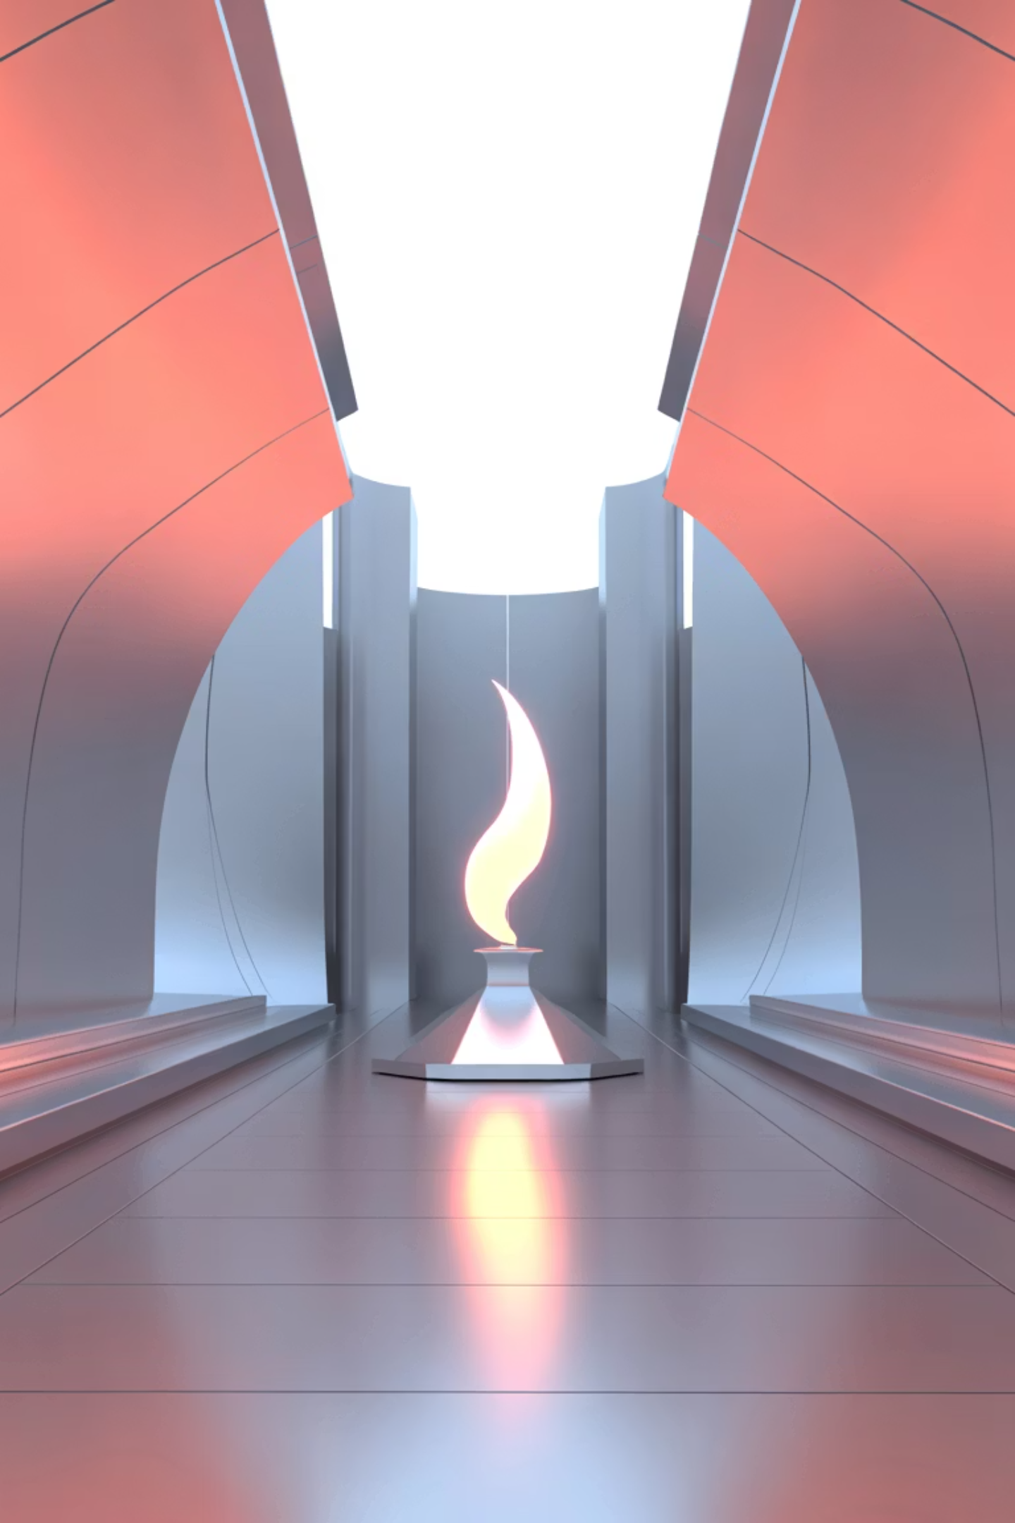
Свидетели Вечности: Память поколений для Будущего
Память о прошлом — это не просто сохранение фактов и событий, это передача ценностей, традиций и опыта от одного поколения к другому.

Slide 2
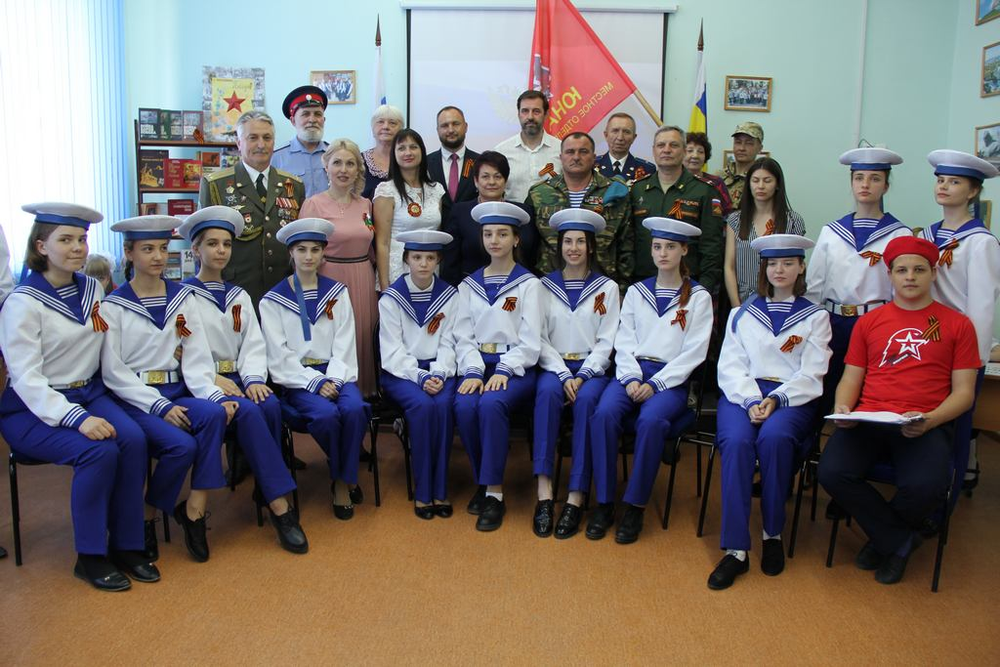
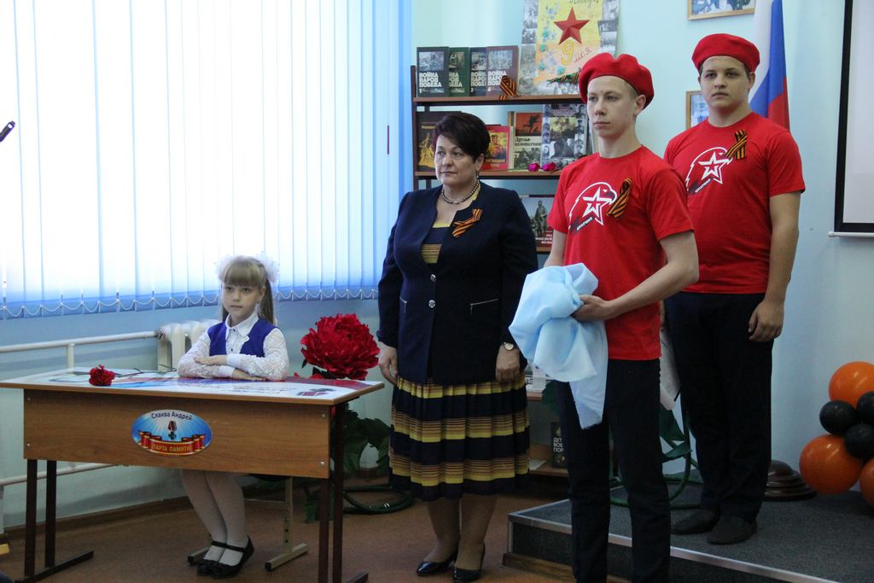
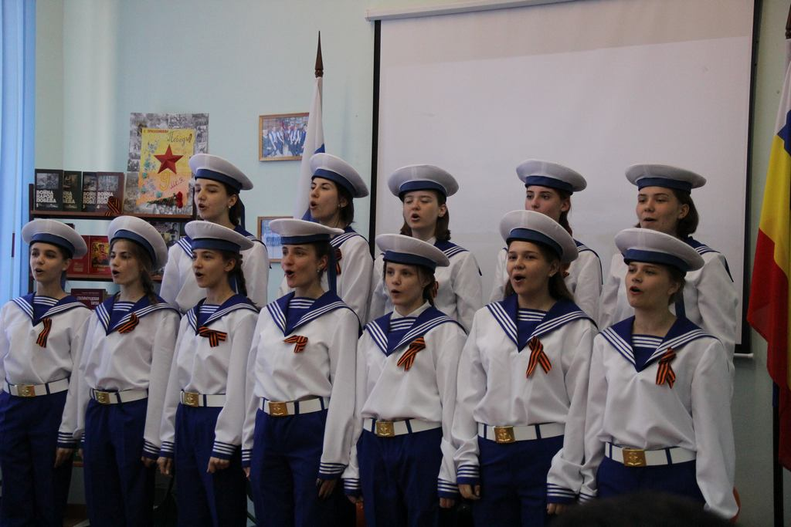
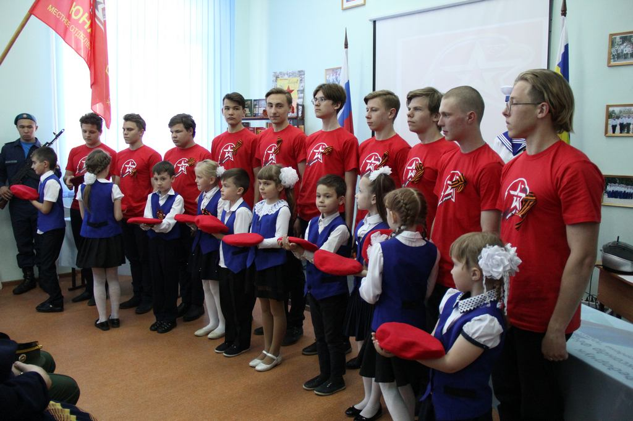
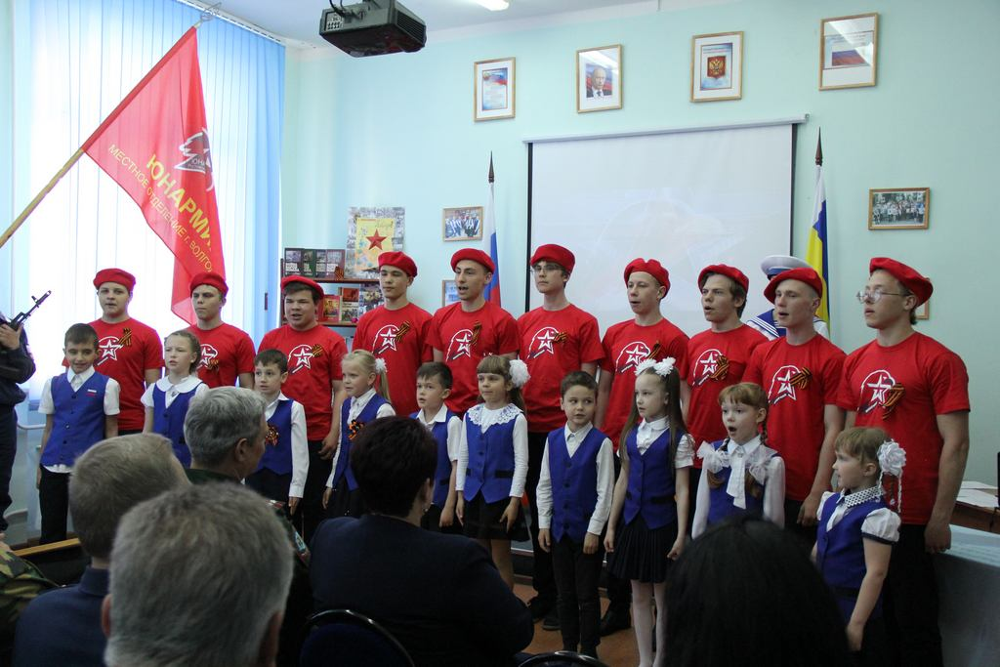
Центр «Родник»: Хранитель памяти
История создания
В 2019 году в нашей школе открылся военно-патриотический центр «Родник», ставший центром сохранения исторической памяти.
Наша миссия
Мы стремимся сохранить и передать память о великих подвигах наших предков, о героях, которые защищали нашу Родину.

Slide 3
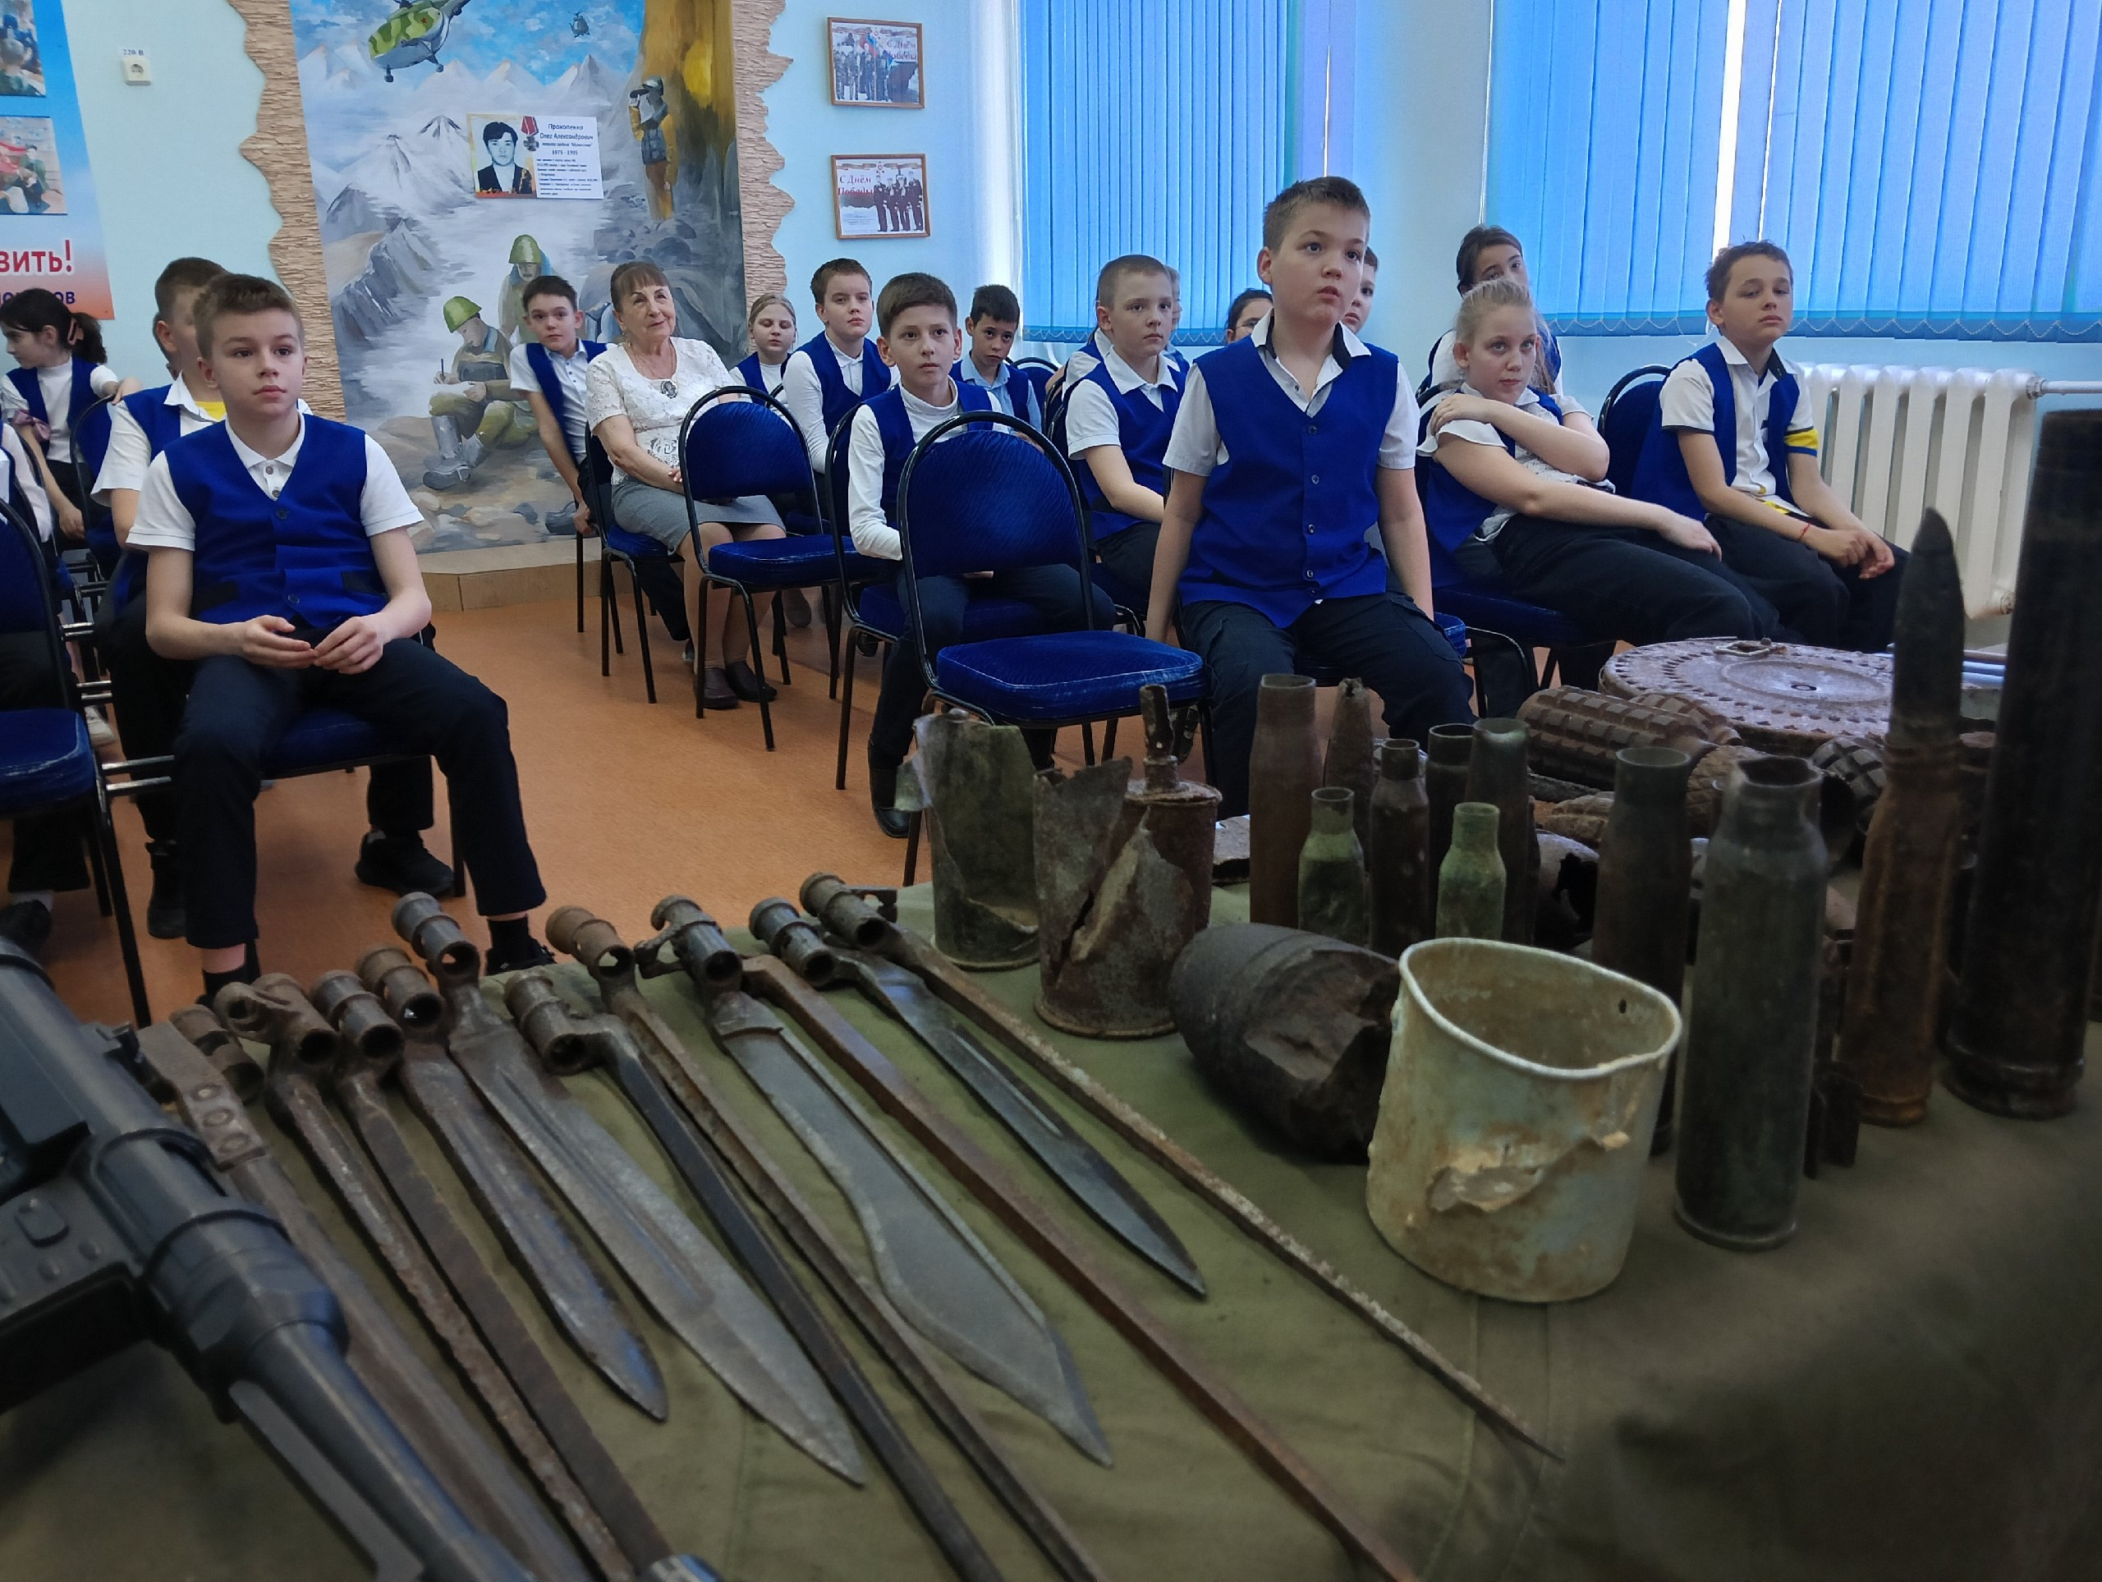
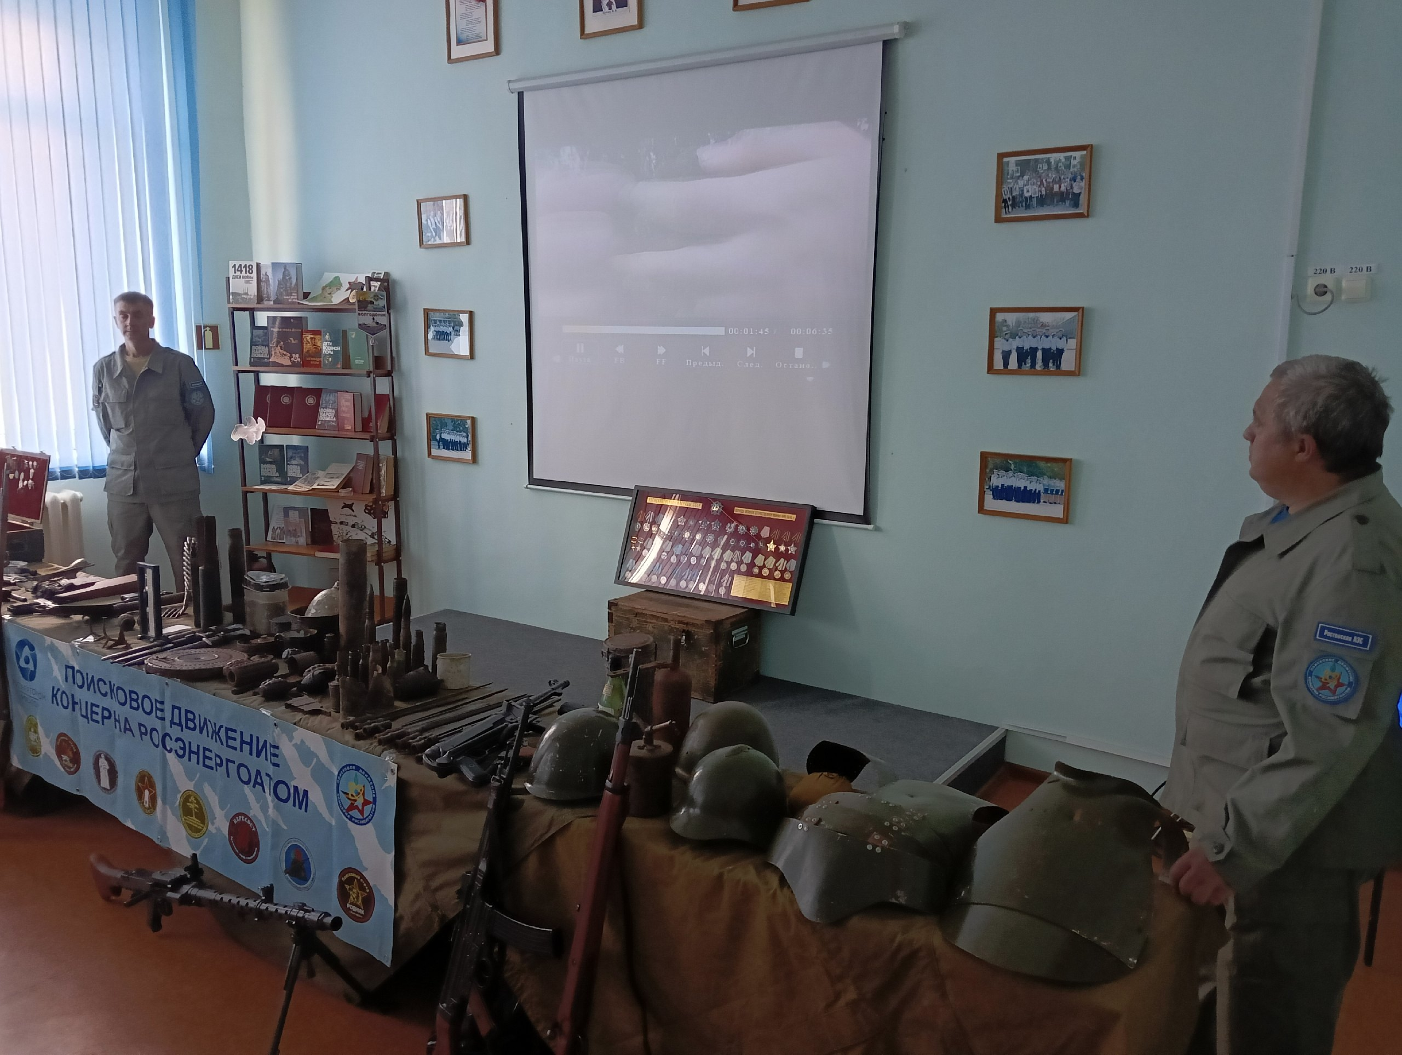
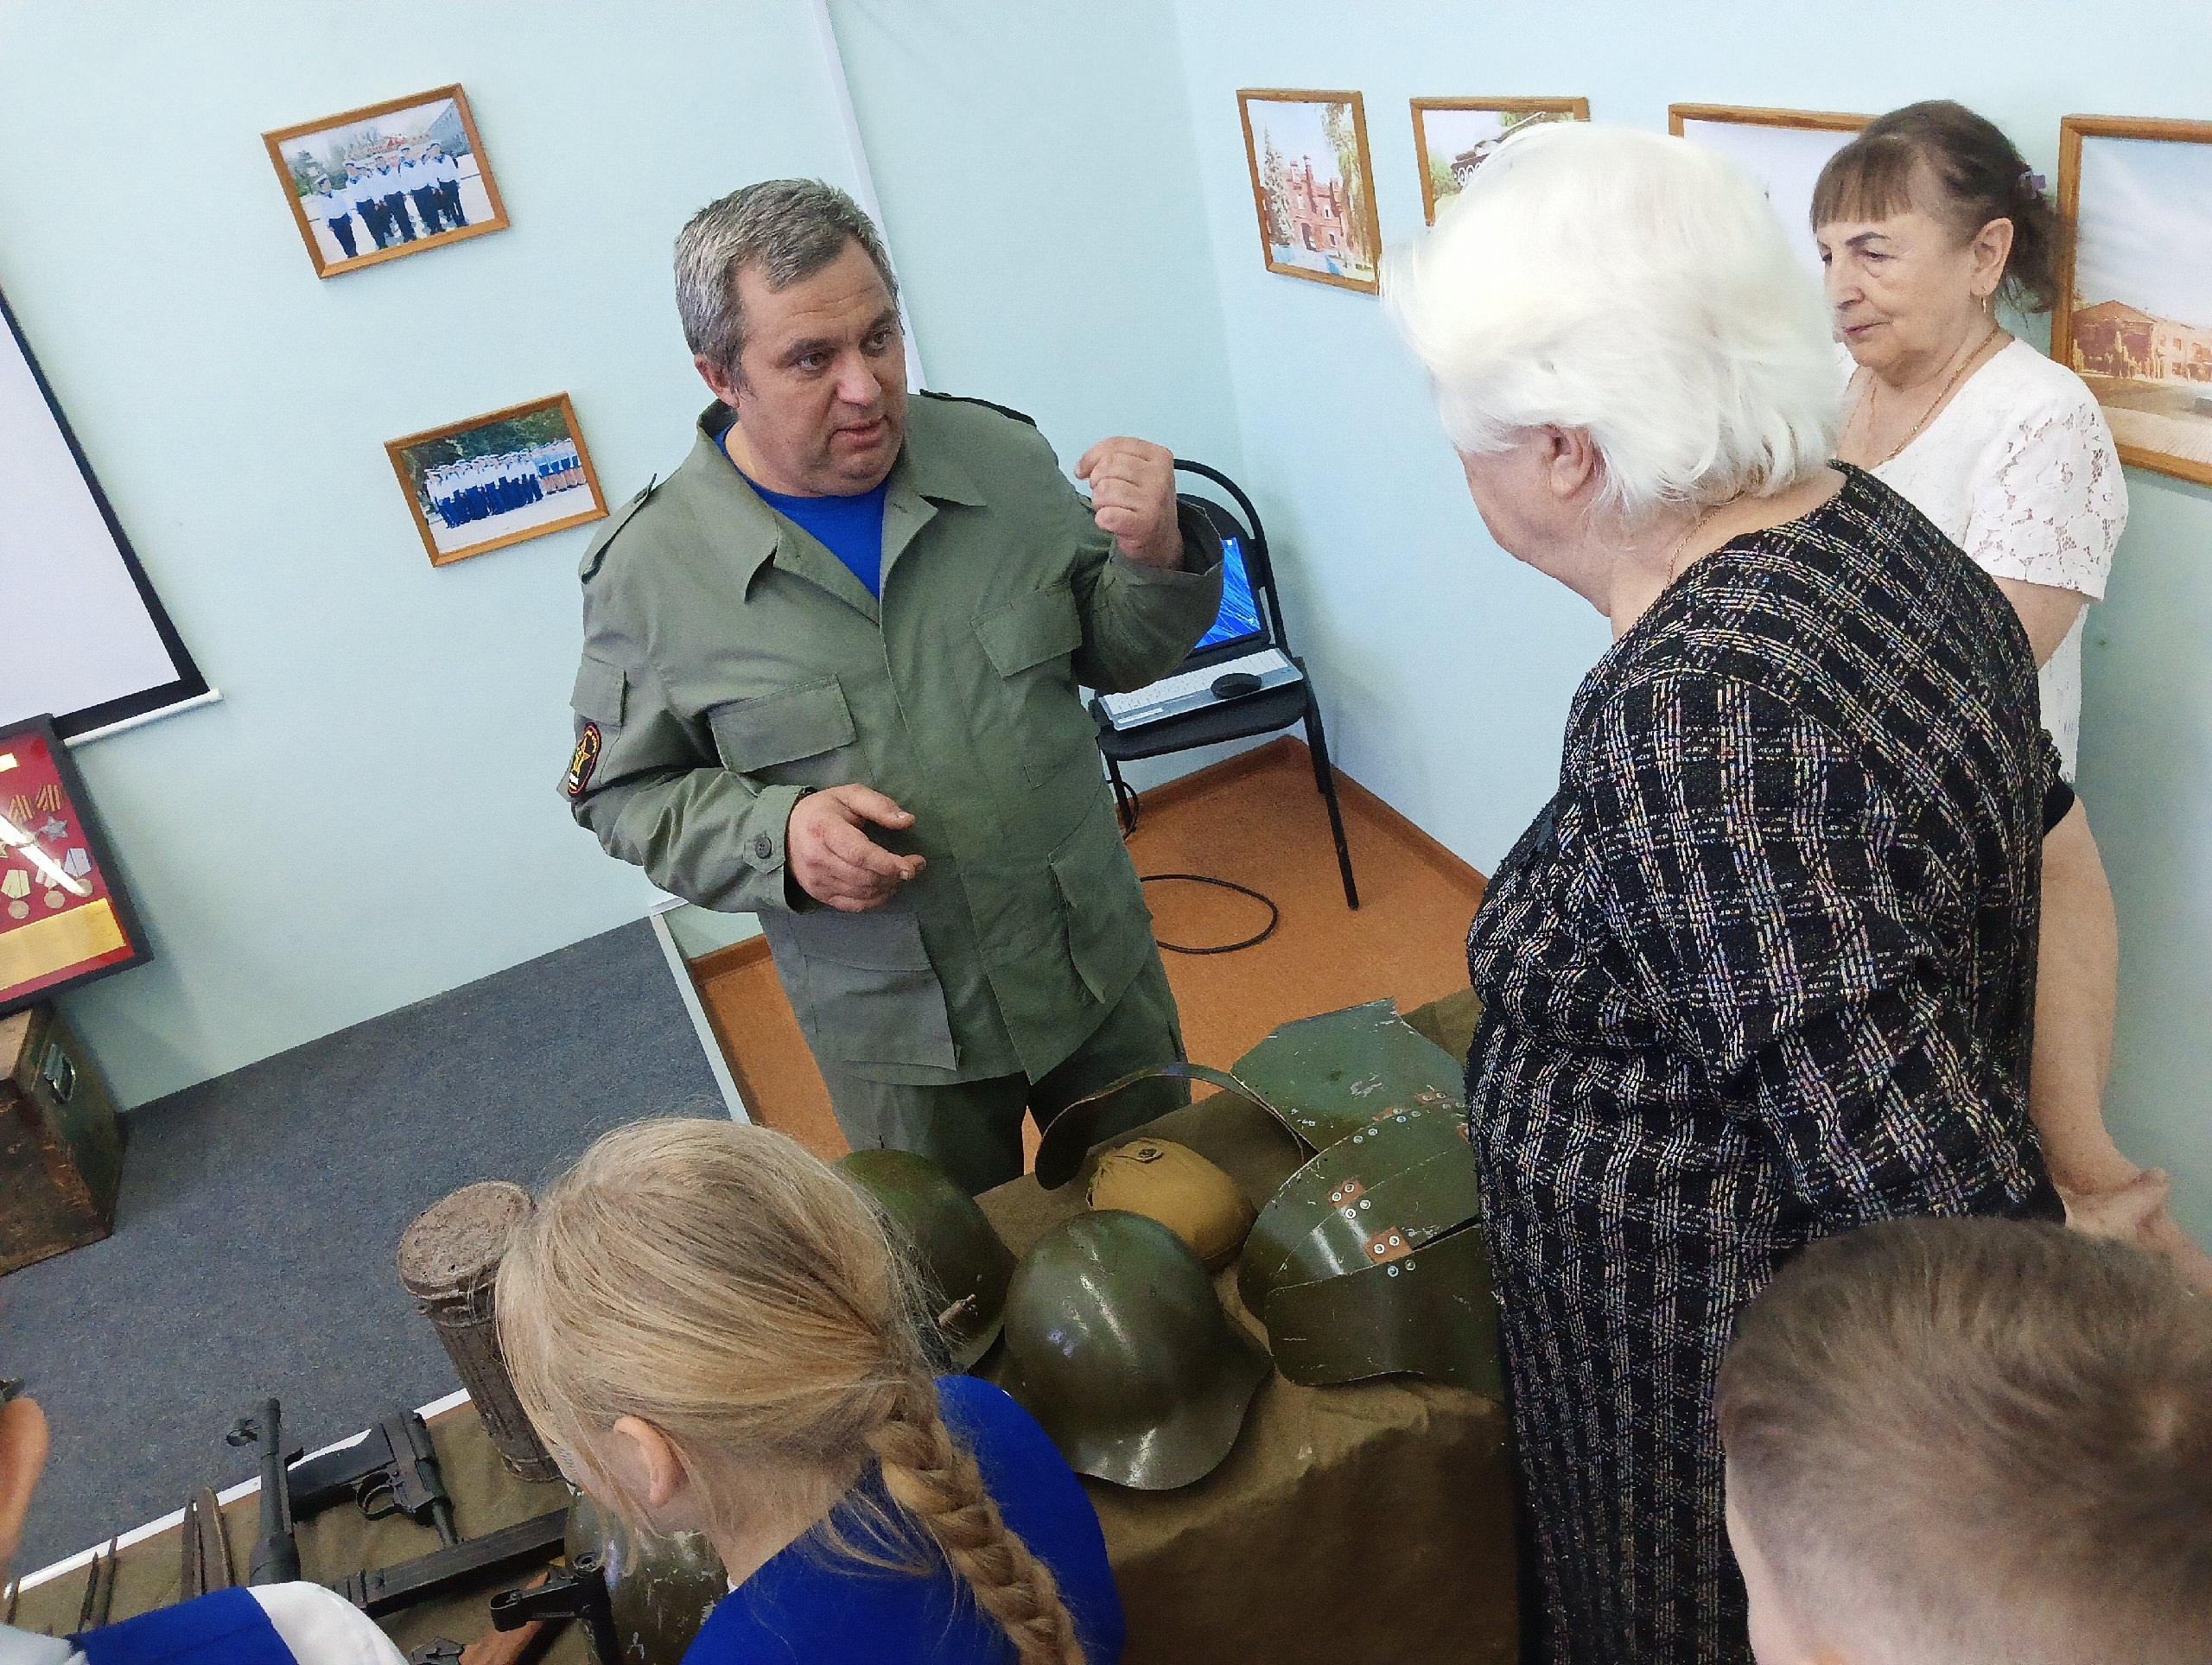
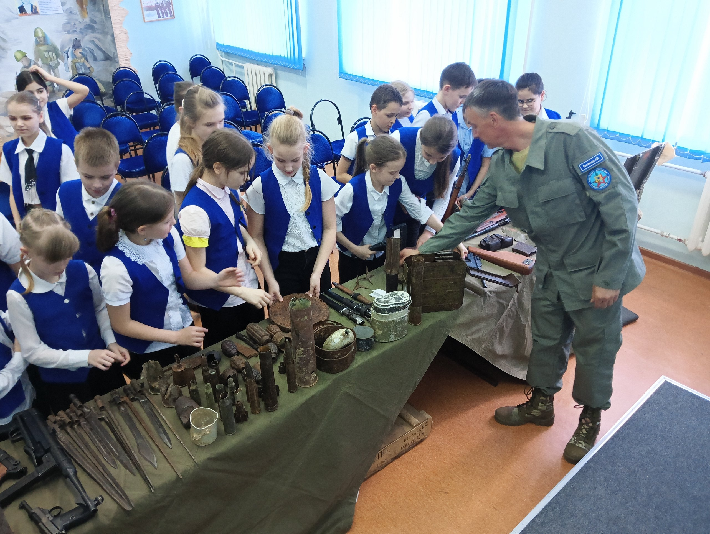
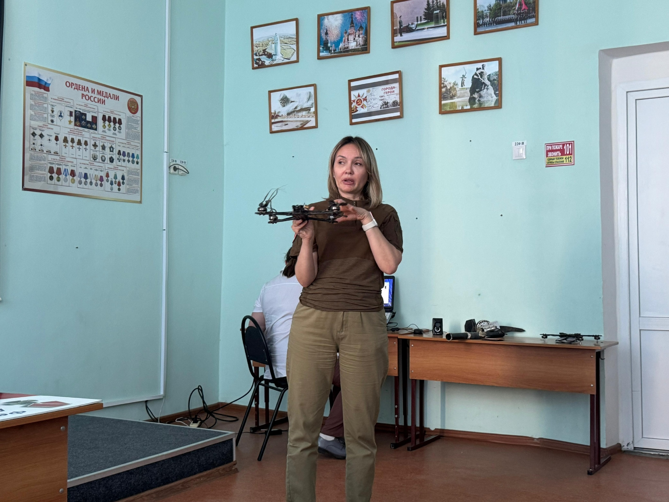
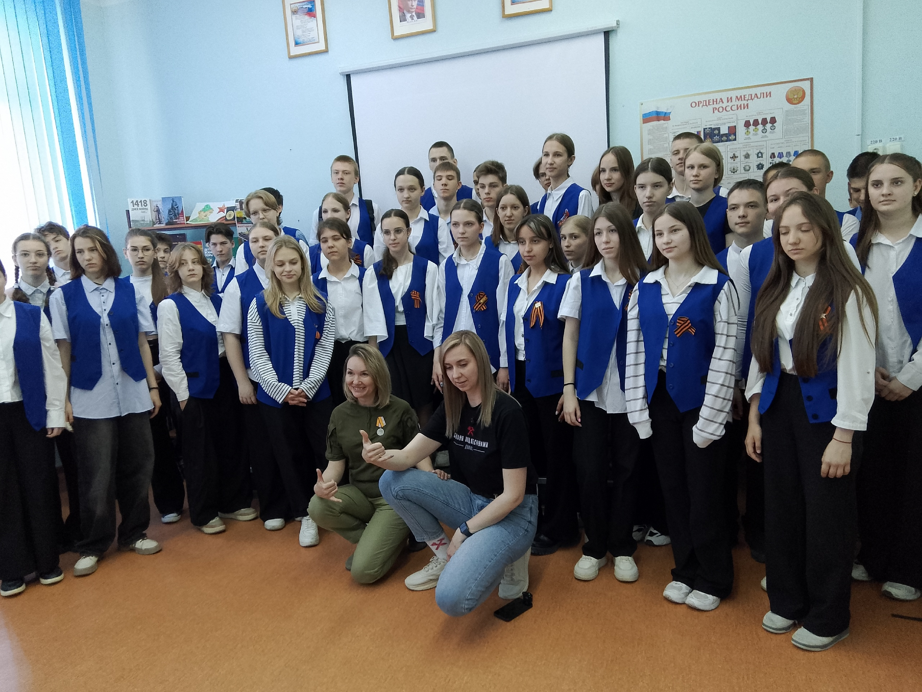
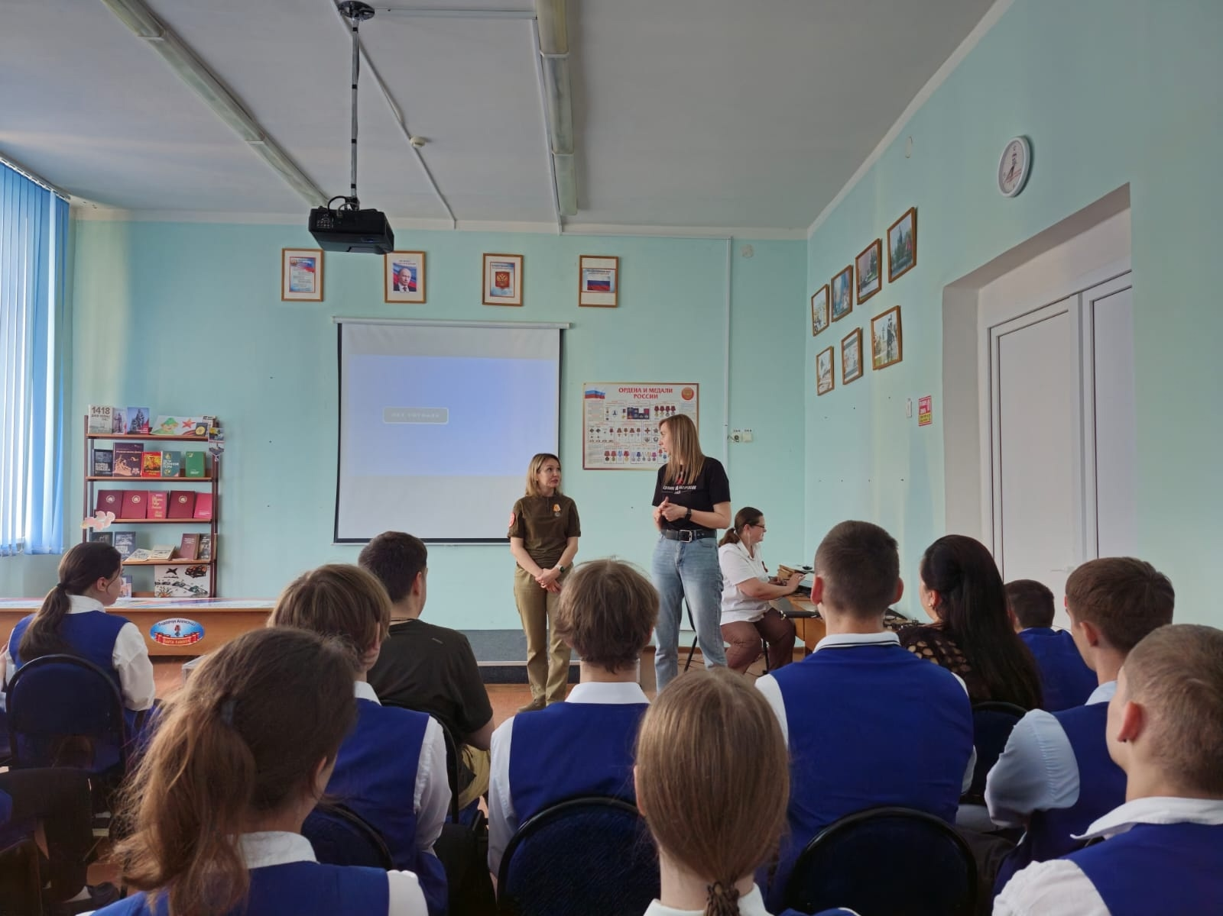
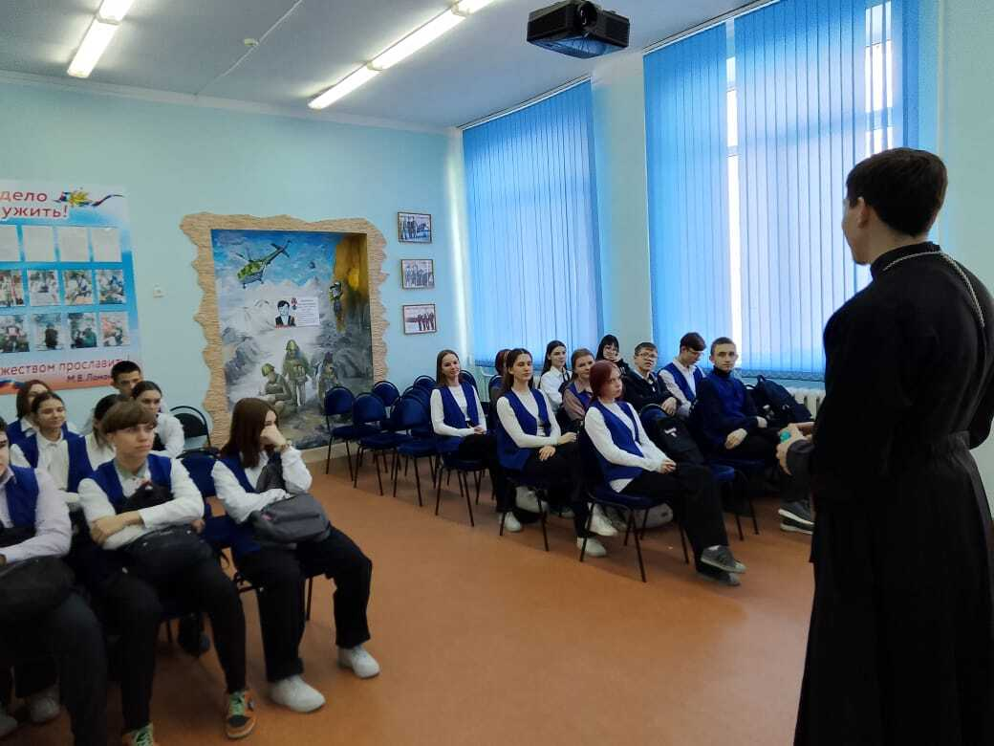
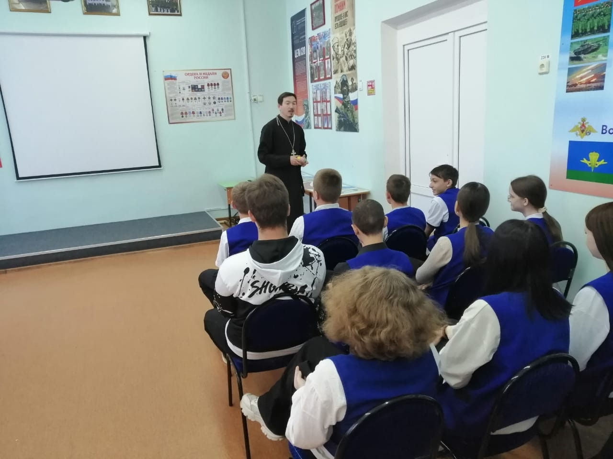
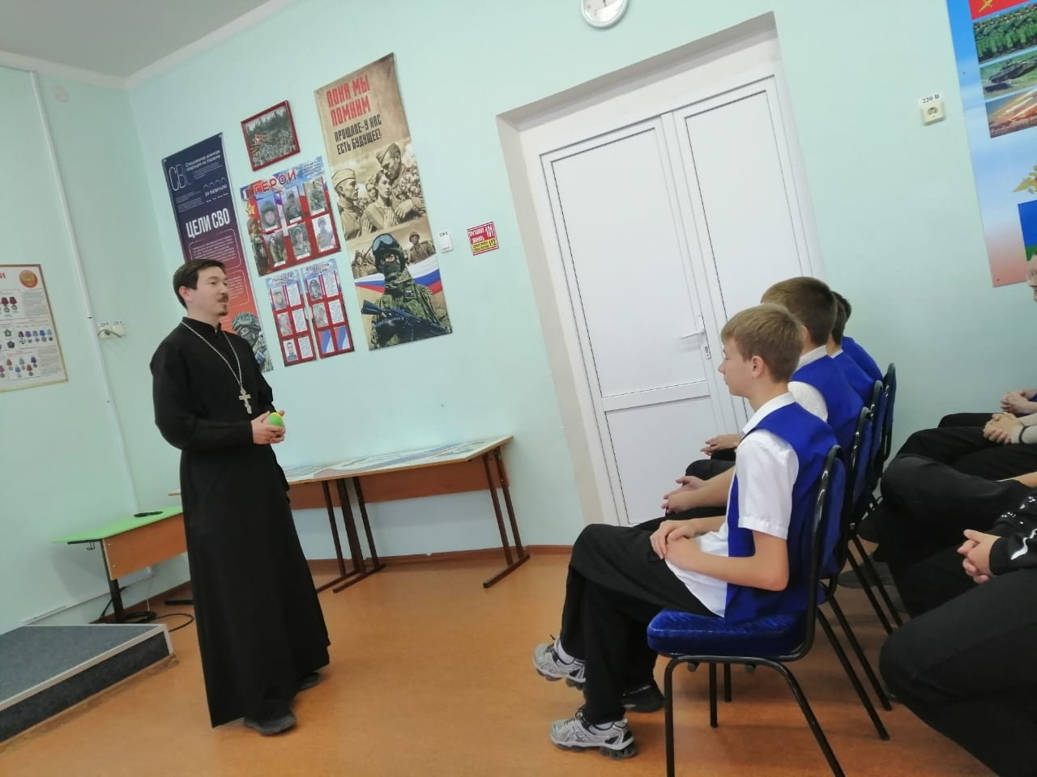
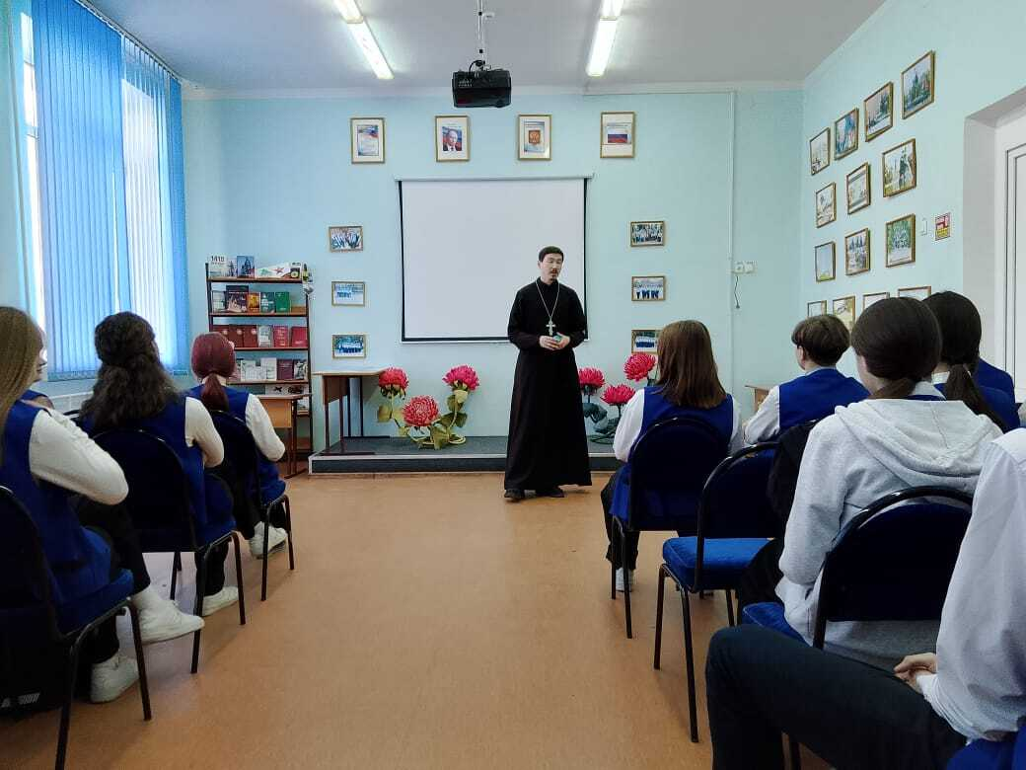
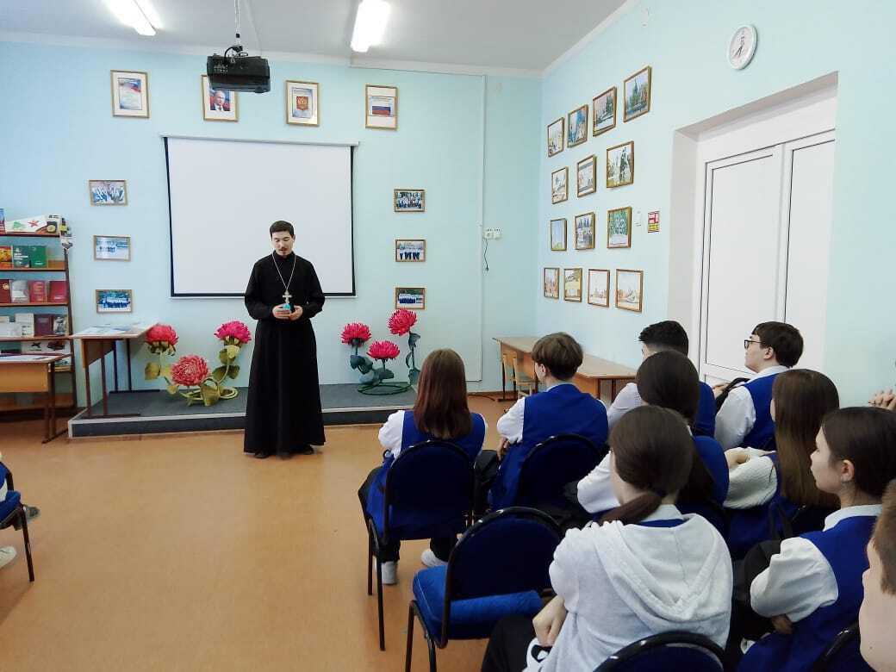
Встречи, которые меняют судьбы
Поисковый отряд «Родник»
Военный корреспондент
Духовные беседы
Учащиеся встречаются с поисковиками, узнают о работе по поиску и увековечению памяти погибших воинов.
Встречи со Светланой Лариной позволяют узнать о жизни журналистов на фронте и их роли в информировании общества.
Второй год подряд священник Павел проводит встречи с девятиклассниками о духовных и моральных ценностях наших предков.

Slide 4
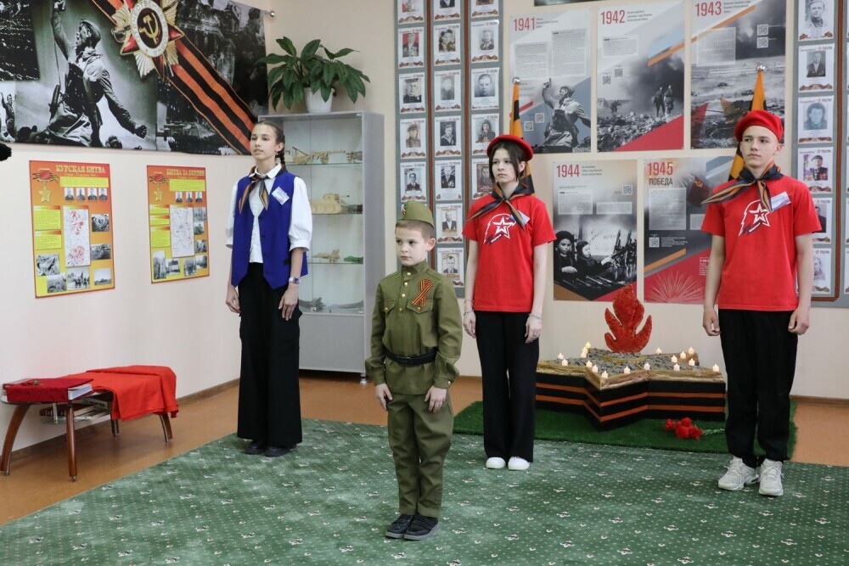
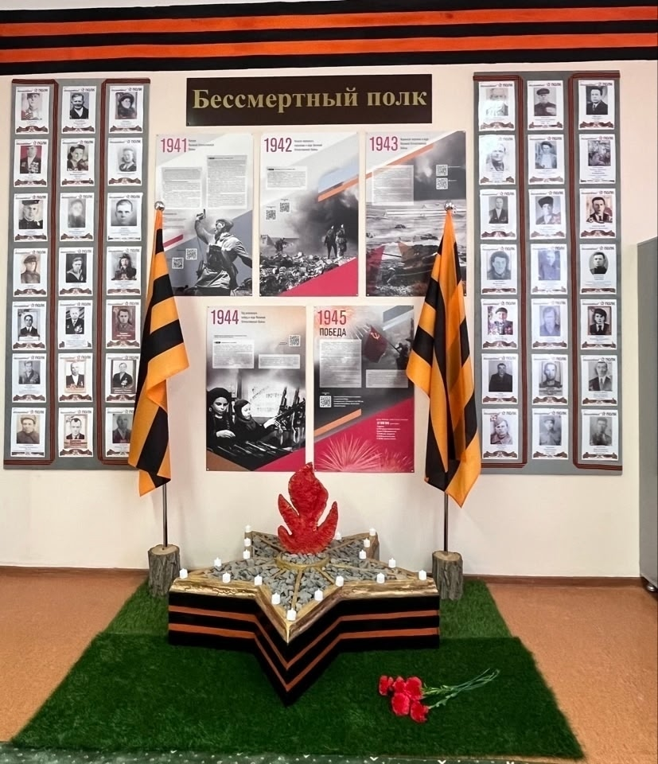
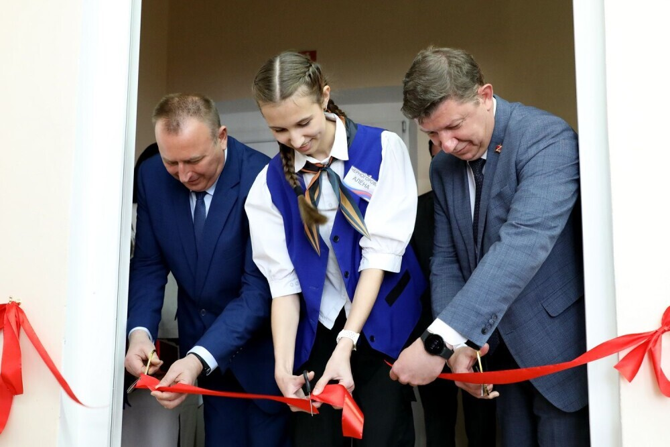
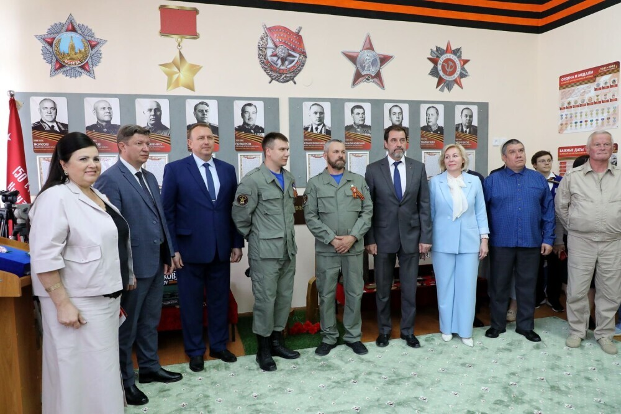
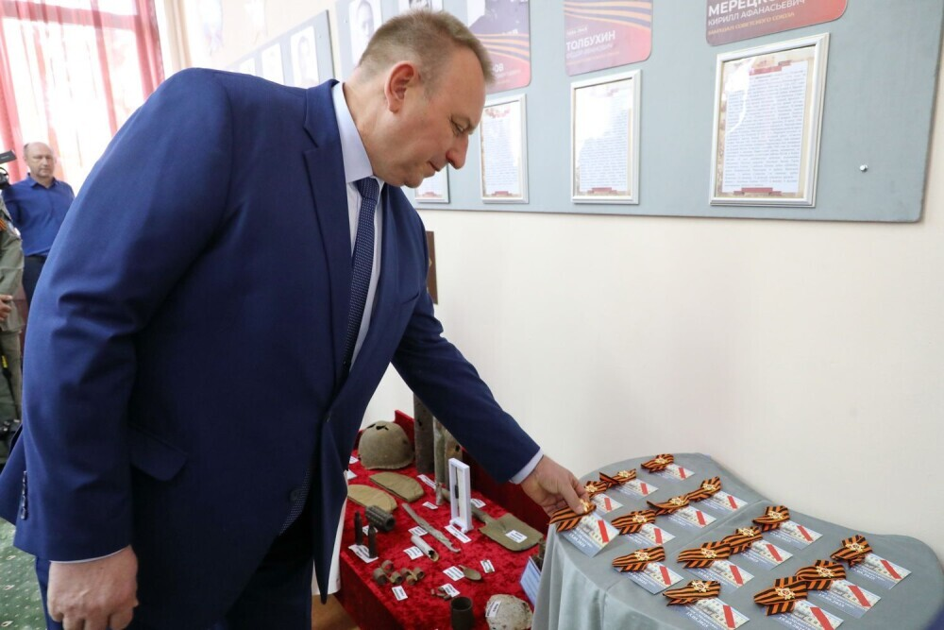
Музей «Мужество»
В мае этого года состоялось торжественное открытие музея патриотического воспитания «Мужество» — важного центра, где учащиеся могут познакомиться с историей Великой Отечественной войны.
Экспонаты истории
В музее представлены подлинные экспонаты, рассказывающие о жизни и борьбе наших предков
Юные экскурсоводы
Все экскурсии проводят сами обучающиеся школы, передавая знания детским садам и близлежащим учебным заведениям

Slide 5
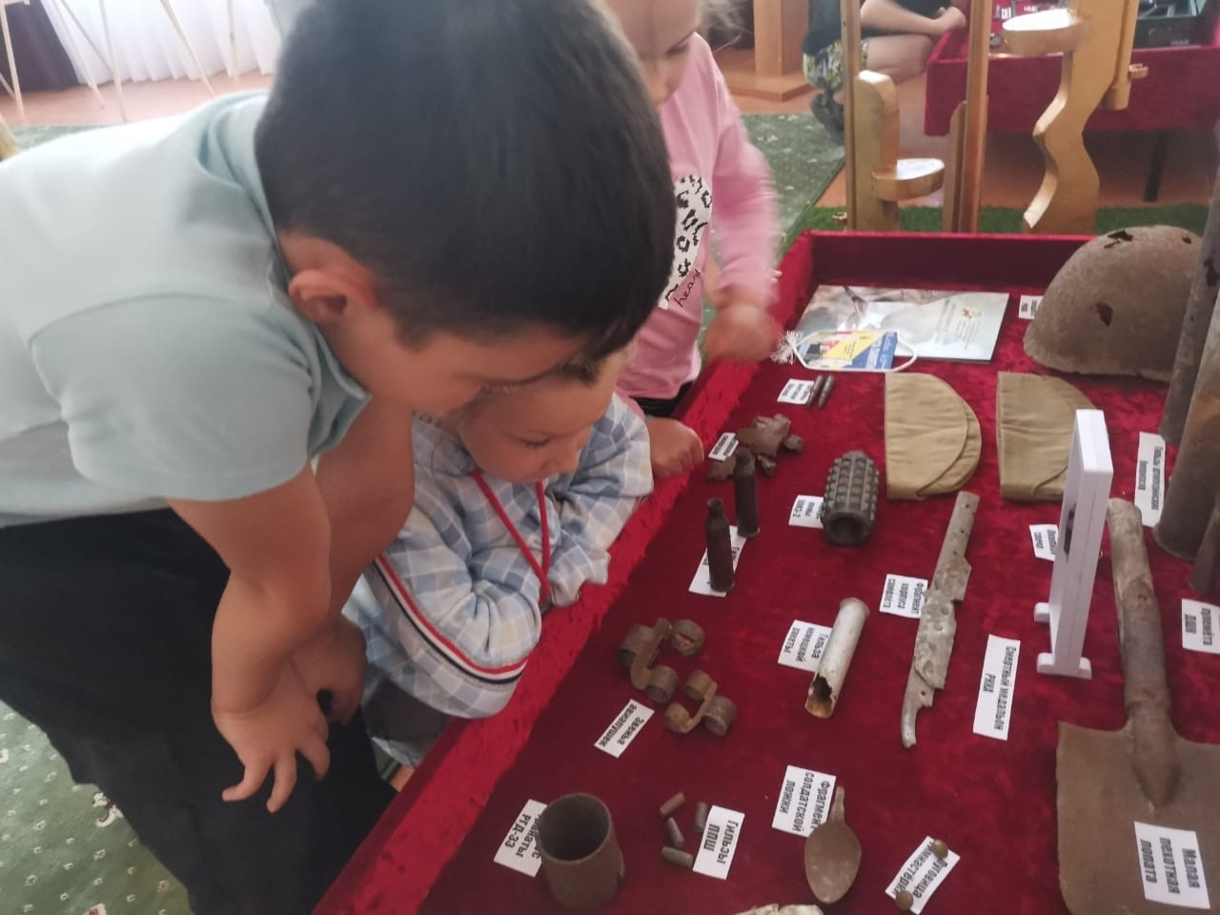
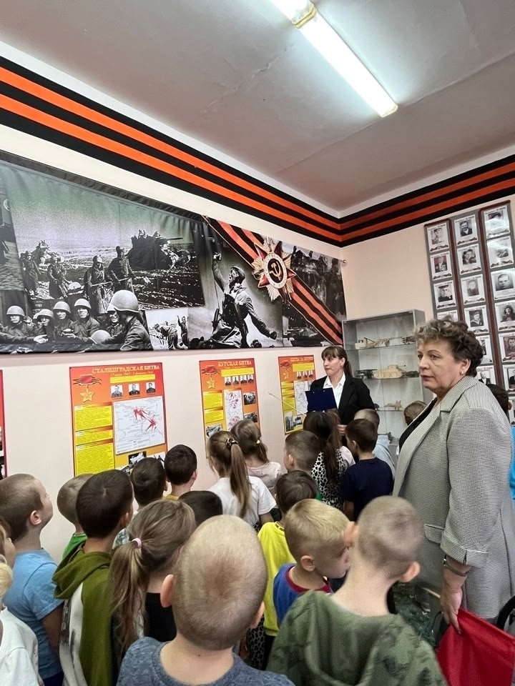
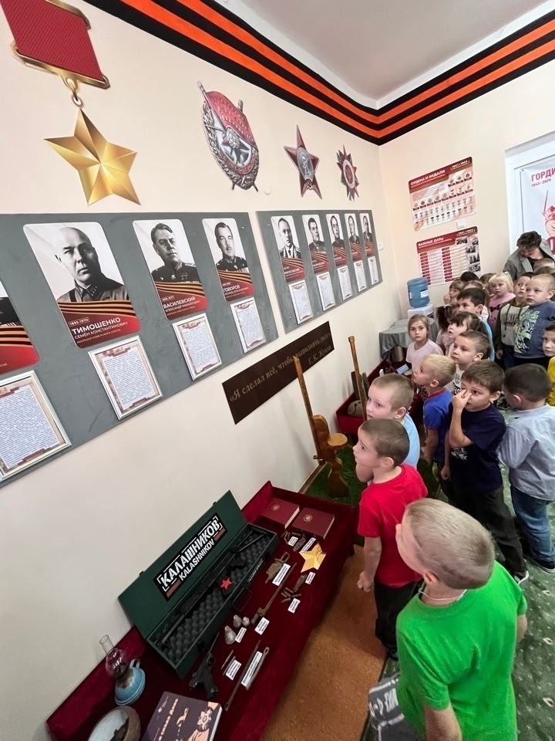
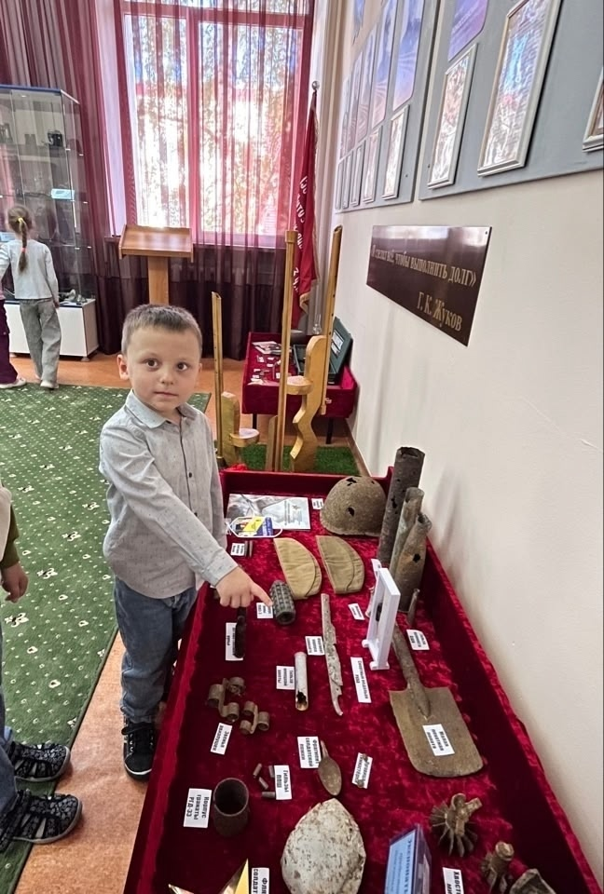
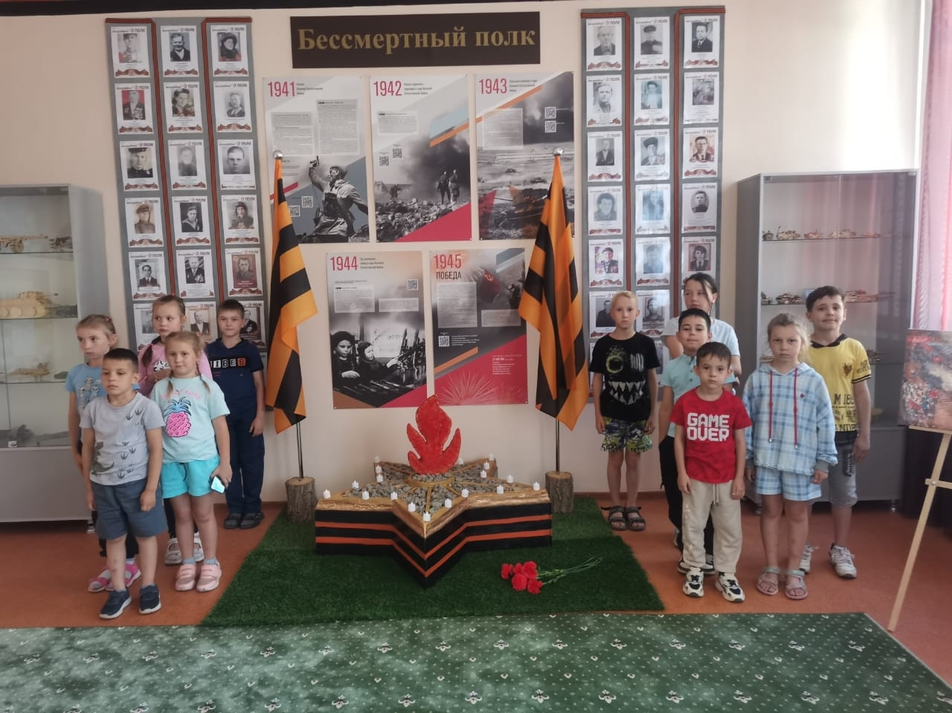
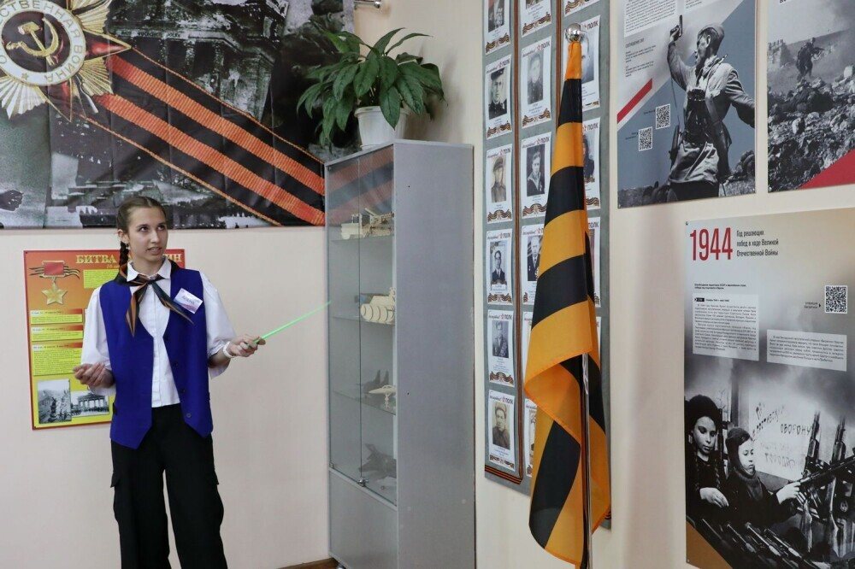
Уроки мужества
В рамках работы музея проводятся уроки мужества, на которых учащиеся знакомятся с историей Великой Отечественной войны.
Эти уроки помогают лучше понять, какие испытания выпали на долю наших предков и как они смогли их преодолеть благодаря силе духа и вере в победу.
На экскурсии приходят воспитанники детского сада «Родничок» и учащиеся из близлежащих школ.

Slide 6
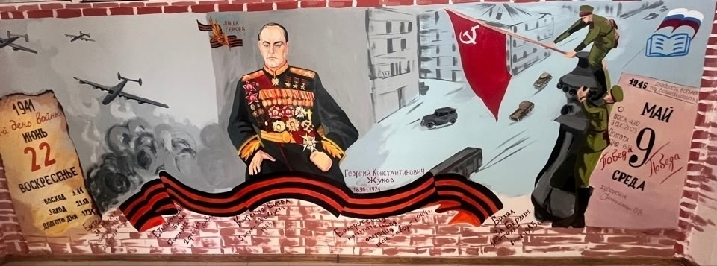
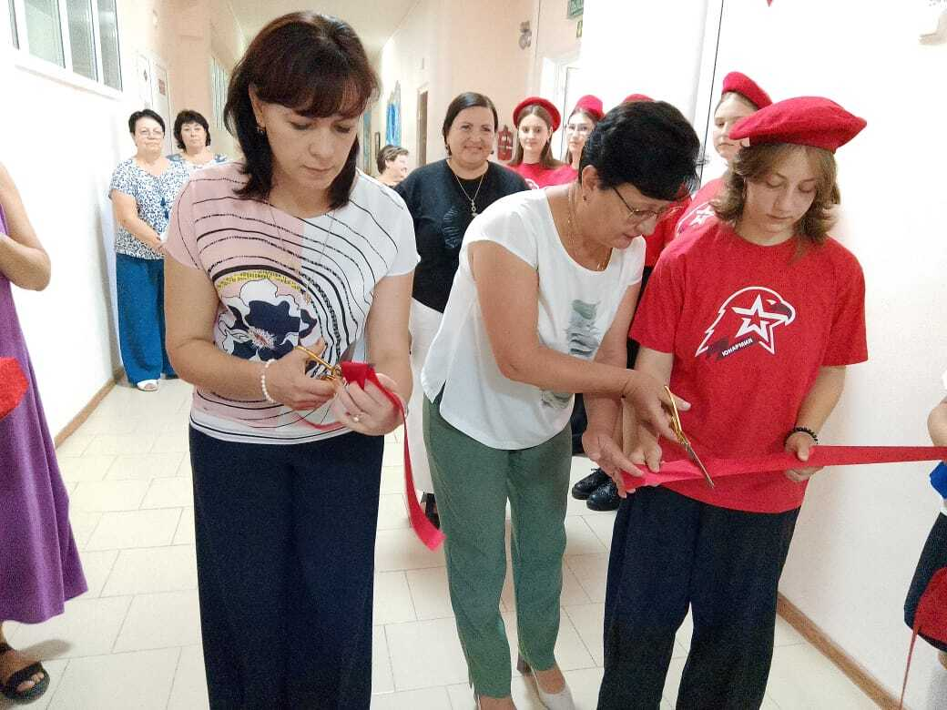
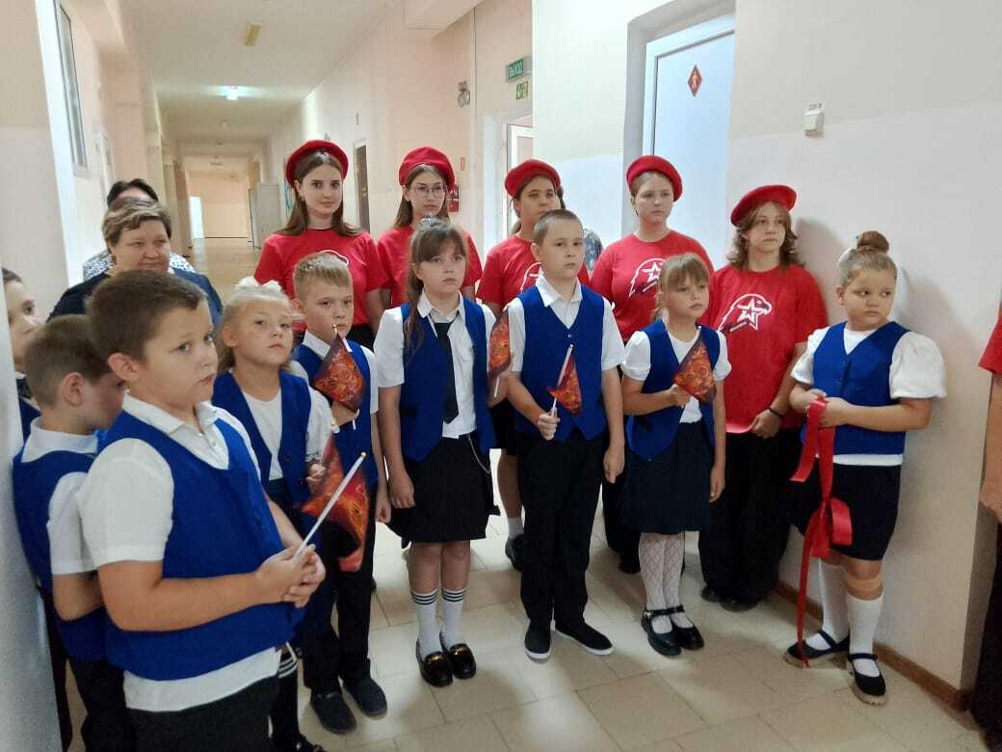

Проект «Лица героев»
Главным лицом созданного мурала стал Маршал Советского Союза Георгий Жуков — символ памяти о великом полководце и его вкладе в победу в Великой Отечественной войне.
Мурал — это масштабное произведение искусства, которое создаётся на стенах зданий или других общественных пространствах

Slide 7
Семья — основа патриотизма
Вовлечение родителей
1
Мы активно призываем родителей участвовать в мероприятиях, организуемых центром «Родник»
2
Совместные мероприятия
Экскурсии в музей, участие в уроках мужества и обсуждение книг о войне
Единая среда
3
Создание образовательной среды, где каждый вносит свой вклад в воспитание патриотизма

Slide 8

Творческие проекты школы
1
2
3
«Города России»
«Картины известных художников»
«Уголок России»
Изучение и художественное воплощение красоты российских городов
Запечатление уникальных мест нашей необъятной Родины
Знакомство с шедеврами отечественного искусства через создание репродукций
К 61-летию школы будет создано 61 картина — совместная работа учителей, детей и родителей наполнит школу искусством

Slide 9



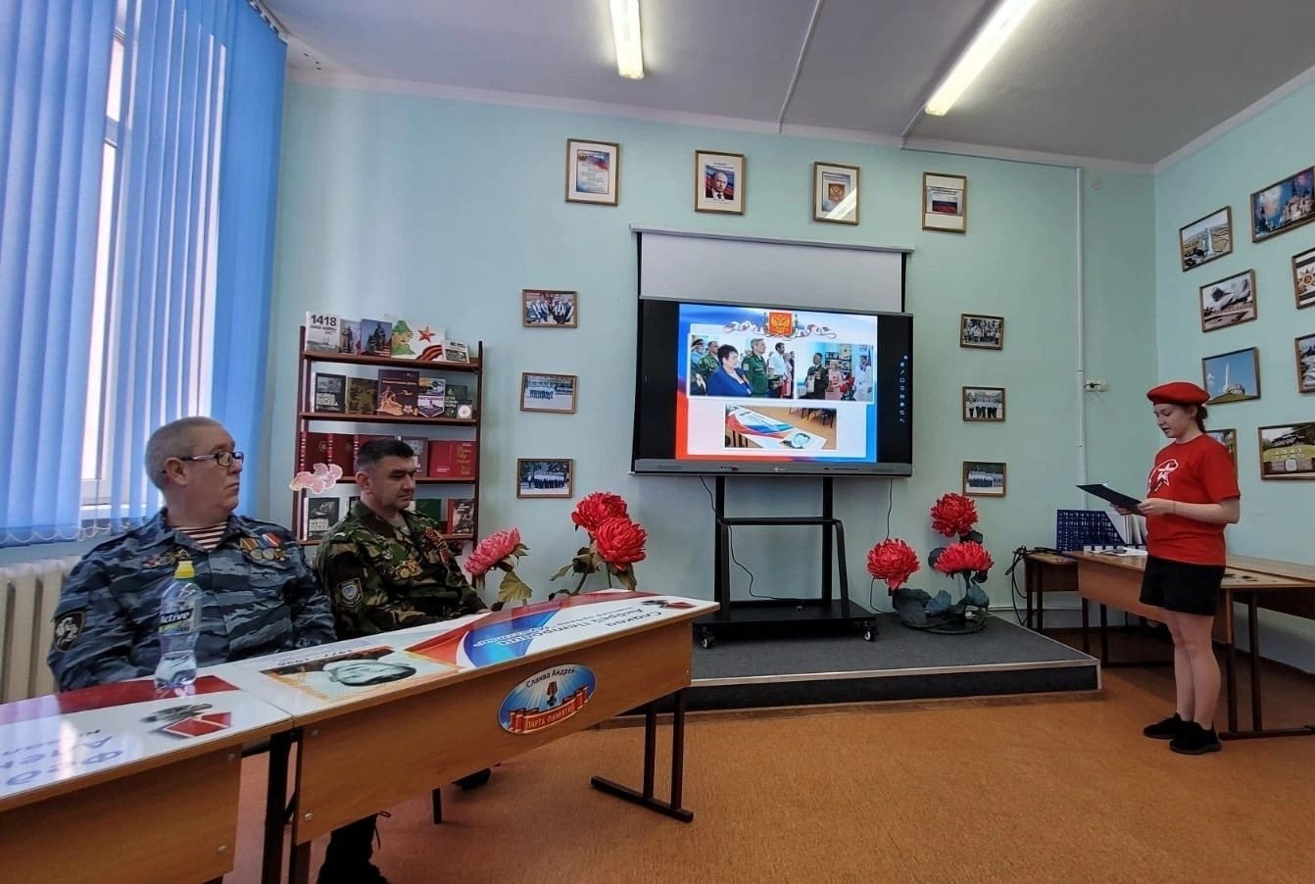
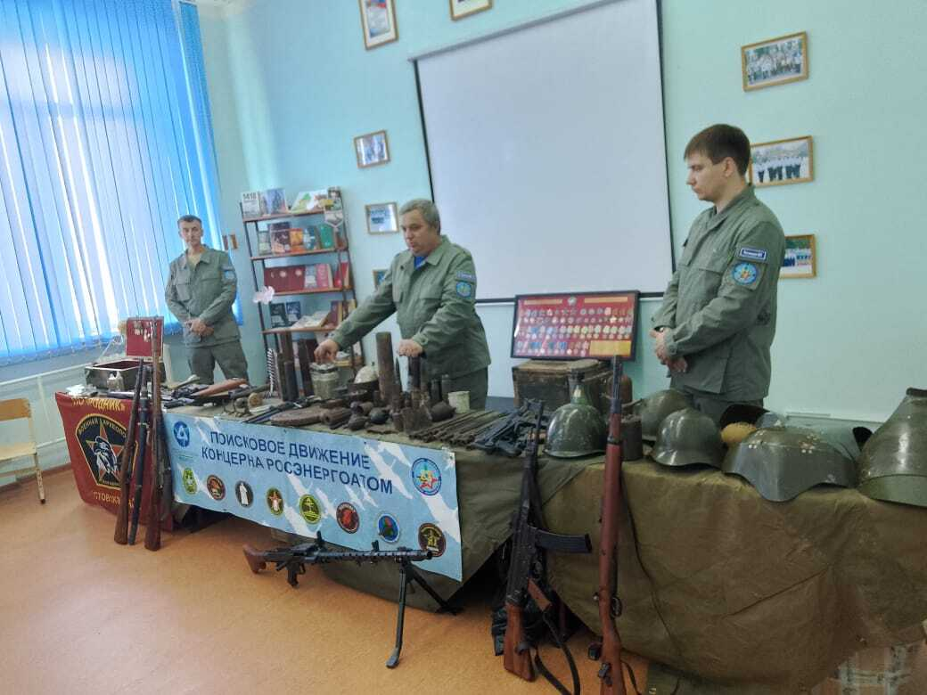
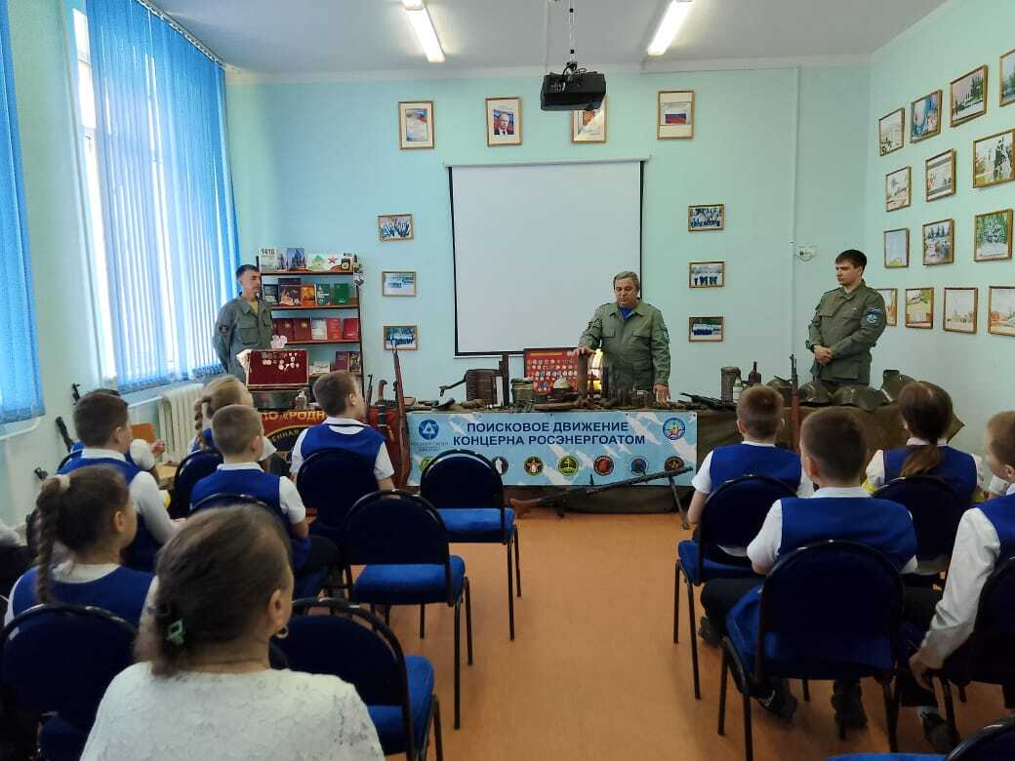
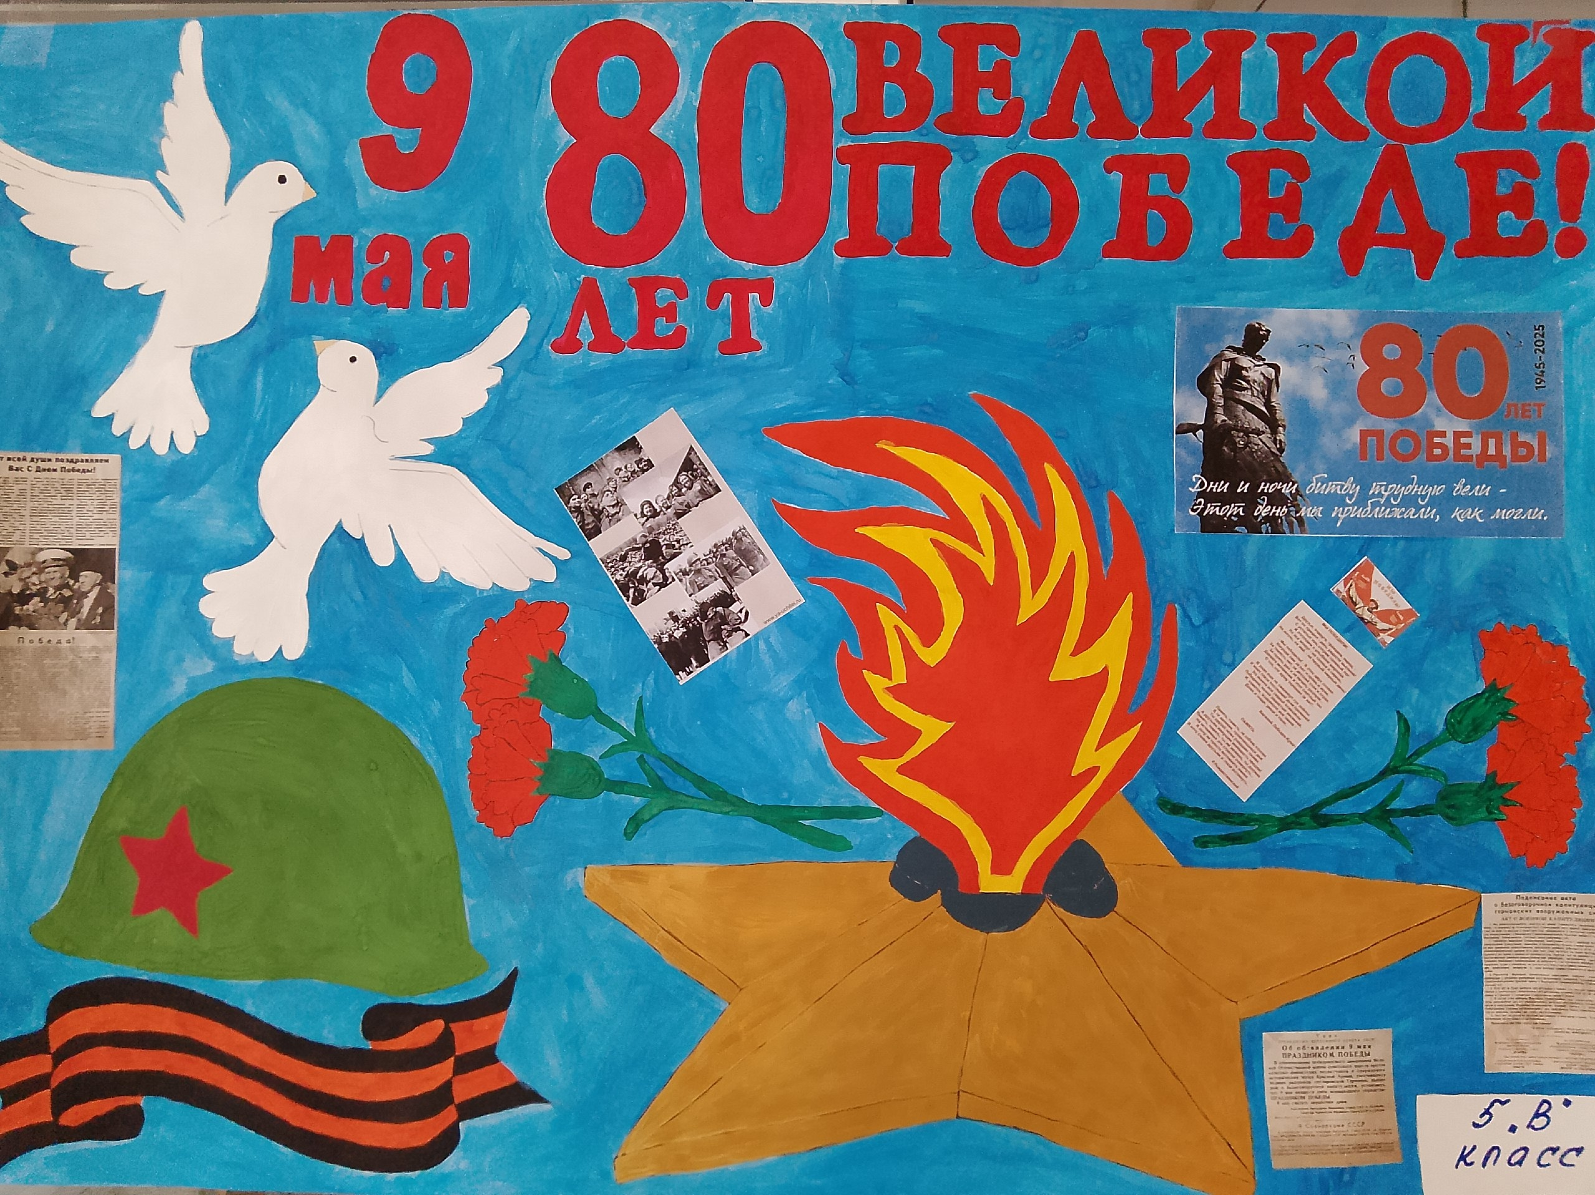
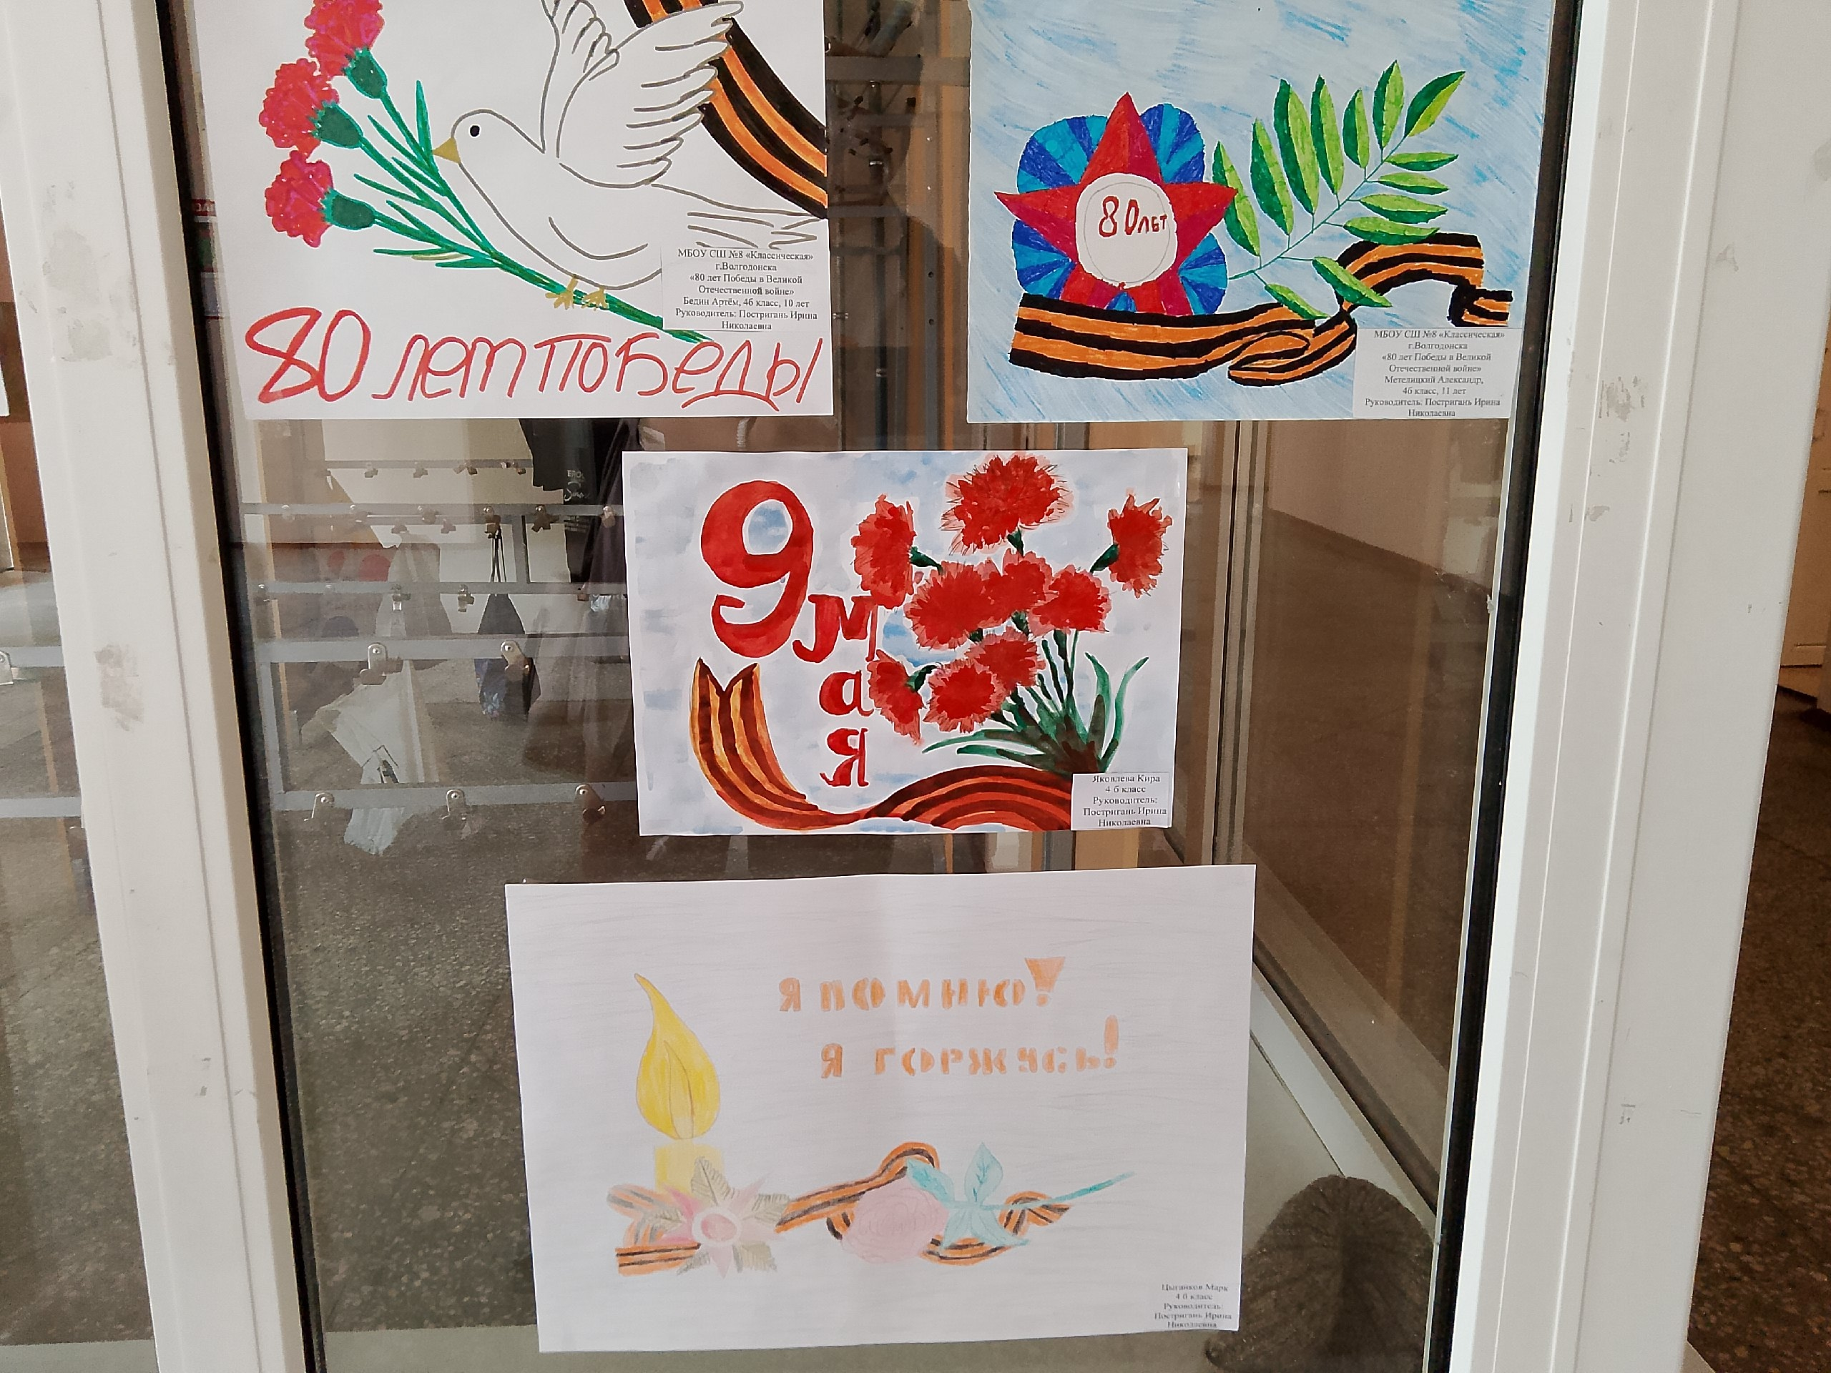
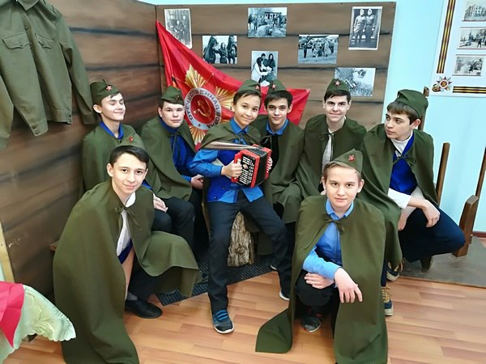
Планы на будущее
Встречи с ветеранами
Тематические выставки
Расширение горизонтов
Организация новых встреч для передачи жизненного опыта
Проведение выставок и конкурсов для творческого изучения истории
Углубление патриотического воспитания новыми форматами

Slide 10
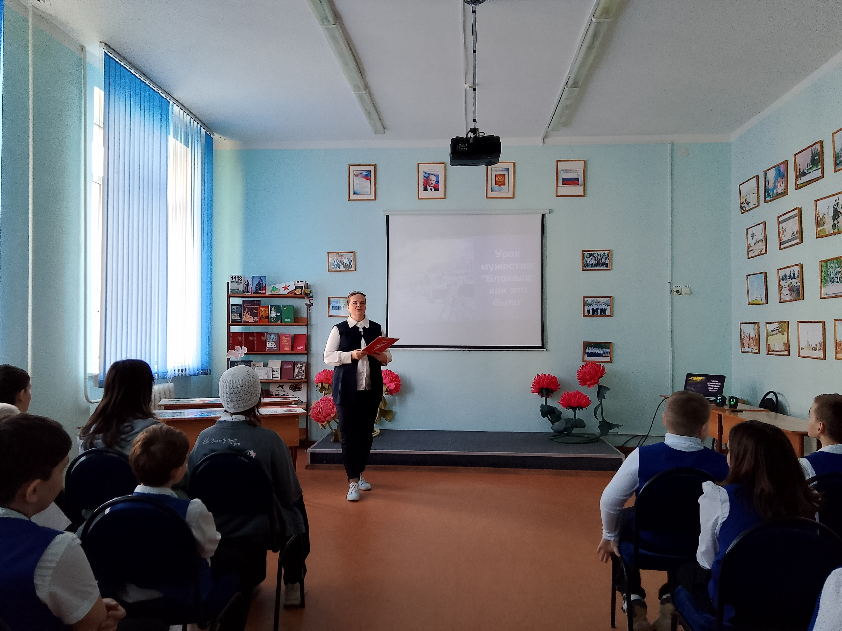
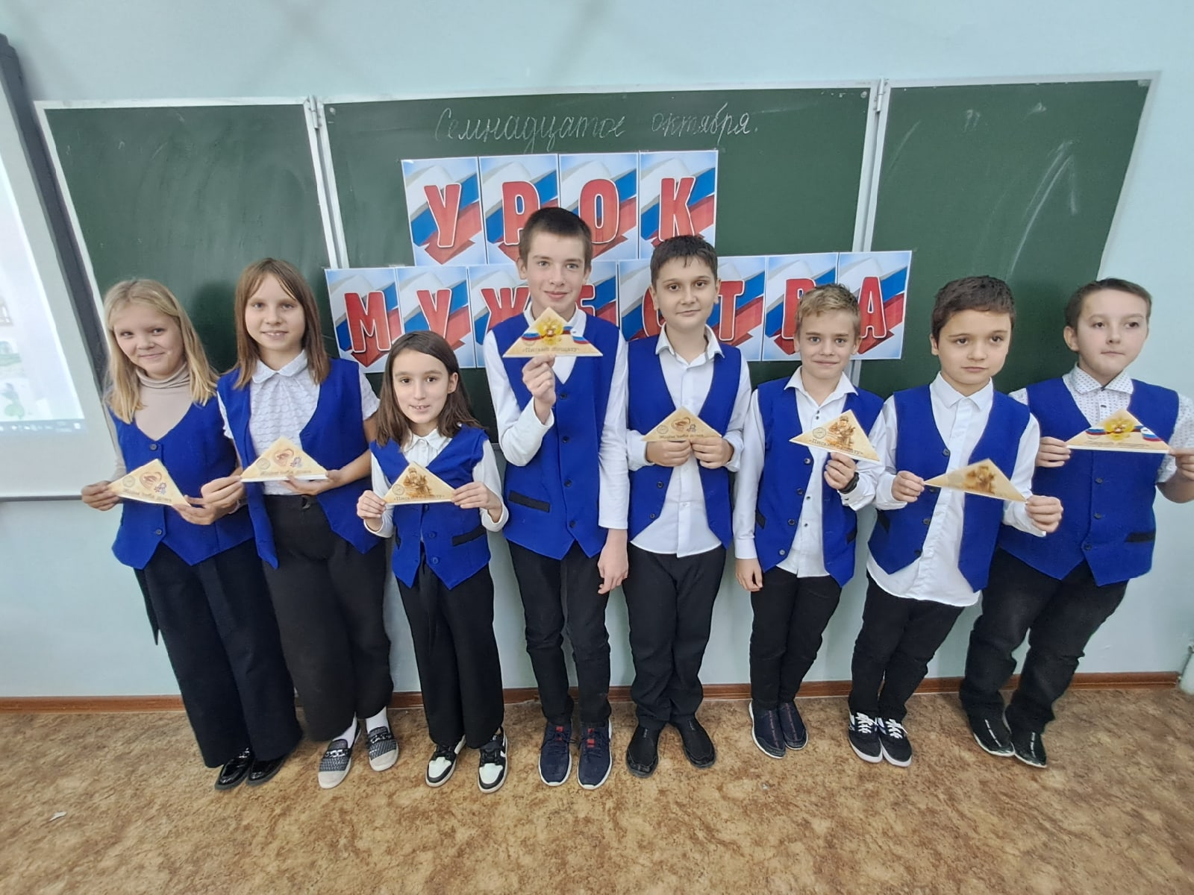
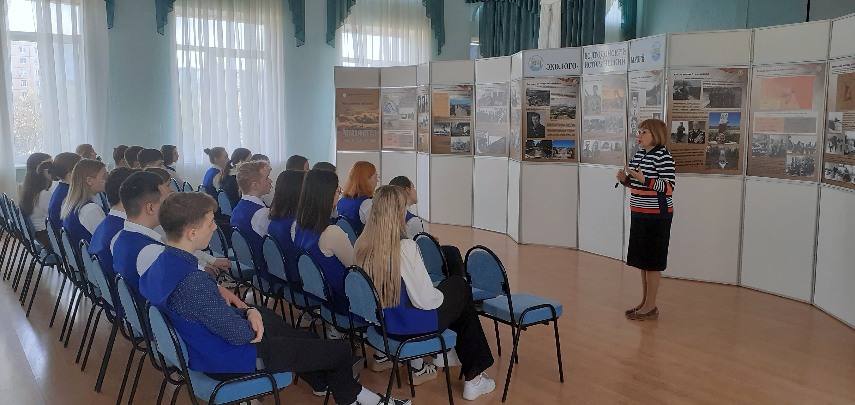
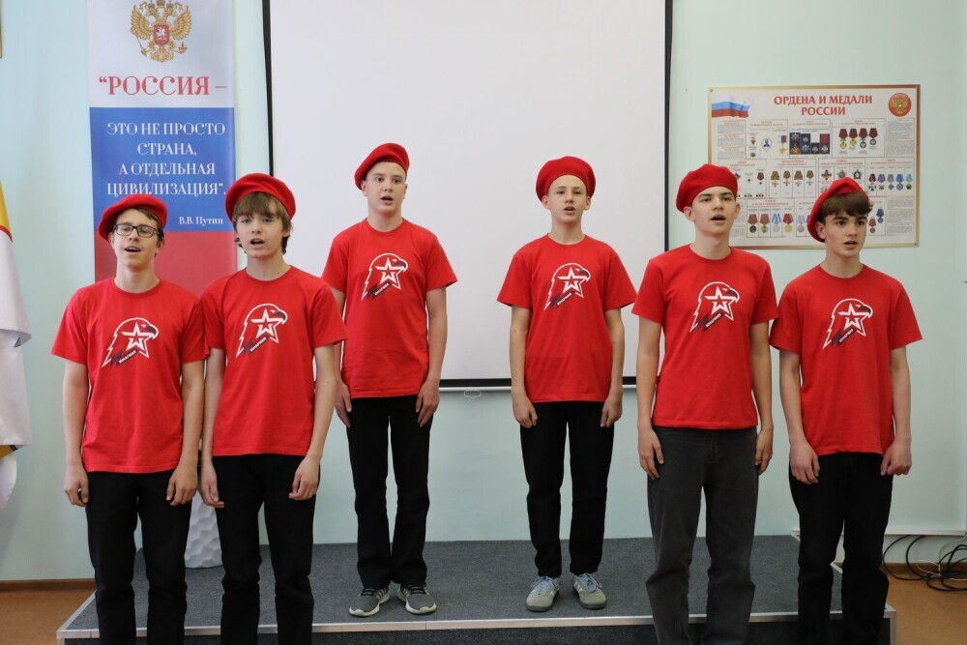
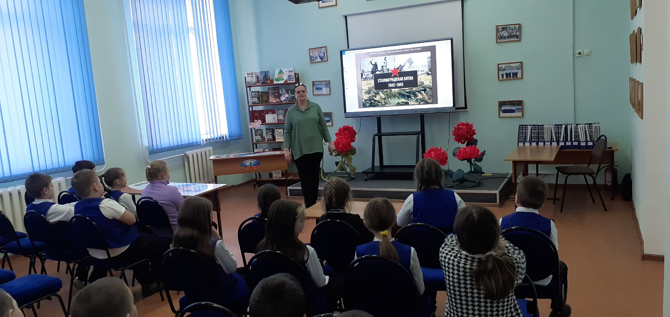
Быть свидетелями вечности
Сохранение памяти о героях и событиях, которые определили судьбу нашей страны, — это не только наша задача, но и привилегия.
Мы должны передавать знания и ценности, которые помогут будущим поколениям строить мир, основанный на уважении, любви и патриотизме.

